Slide 1
Temidden der Kampioenen
Dit zijn beelden van de wielervereniging AR & TV De Adelaar die als wielervereniging een grote bijdrage heeft geleverd aan het (baan)wielrennen in Nederland Temidden der Kampioenen wil een ode zijn aan alle mensen die op enigerlei wijze hebben bijgedragen om deze vereniging zoveel prachtige momenten te bezorgen Temidden der Kampioenen wil een ode zijn aan al die renners en rennertjes die op fantastische wijze het gezicht
van de Adelaar zijn of zijn geweest.
De presentatie werd mede mogelijk gemaakt door Foto Kuipers – Apeldoorn Foto Van Aken – Apeldoorn Foto Van der Worp - Twello Waarvoor onze hartelijke dank!

Slide 2
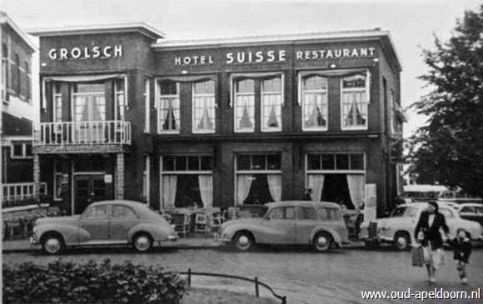
In dit niet meer bestaande hotel Suisse werd de AR &TV De Adelaar opgericht. En dat zou veel gevolgen hebben voor deze stad

Slide 3
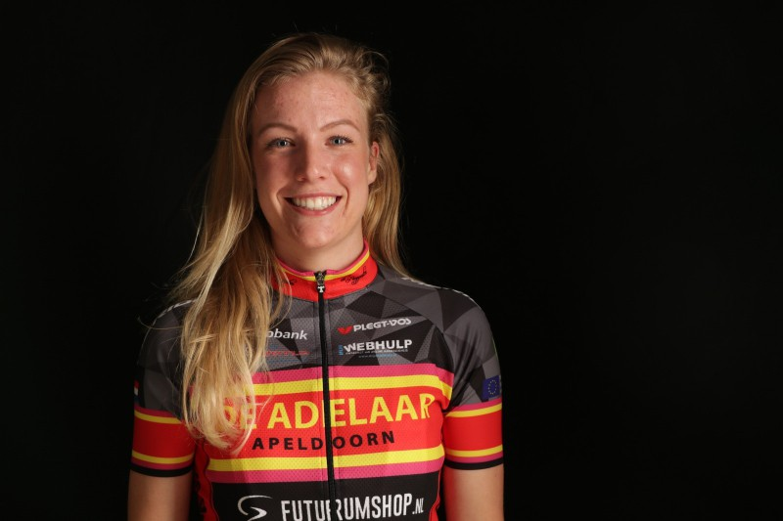
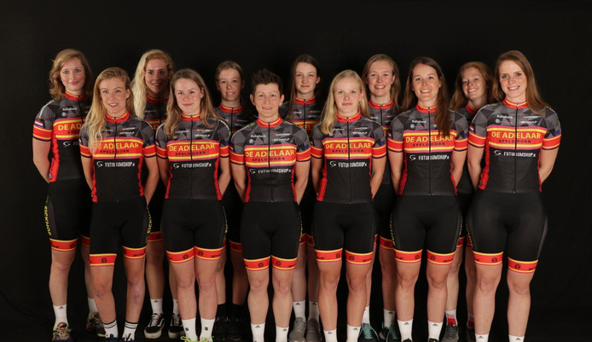
2018 Annemarie Worst Wereldkampioene Veldrijden bij de beloften wordt lid van De Adelaar om wegwedstrijden als voorbereiding te kunnen rijden
Zij wint in 2018 de Superprestige Wereldbekerwedstrijd in Gieten
Het team waar Annemarie deel van uitmaakt.

Slide 4
2018 Sam Ligtlee wint de Teamsprint met Jeffrey Hoogland, Roy van den Berg Wereldbeker Frankrijk Saint Quentin

Slide 5
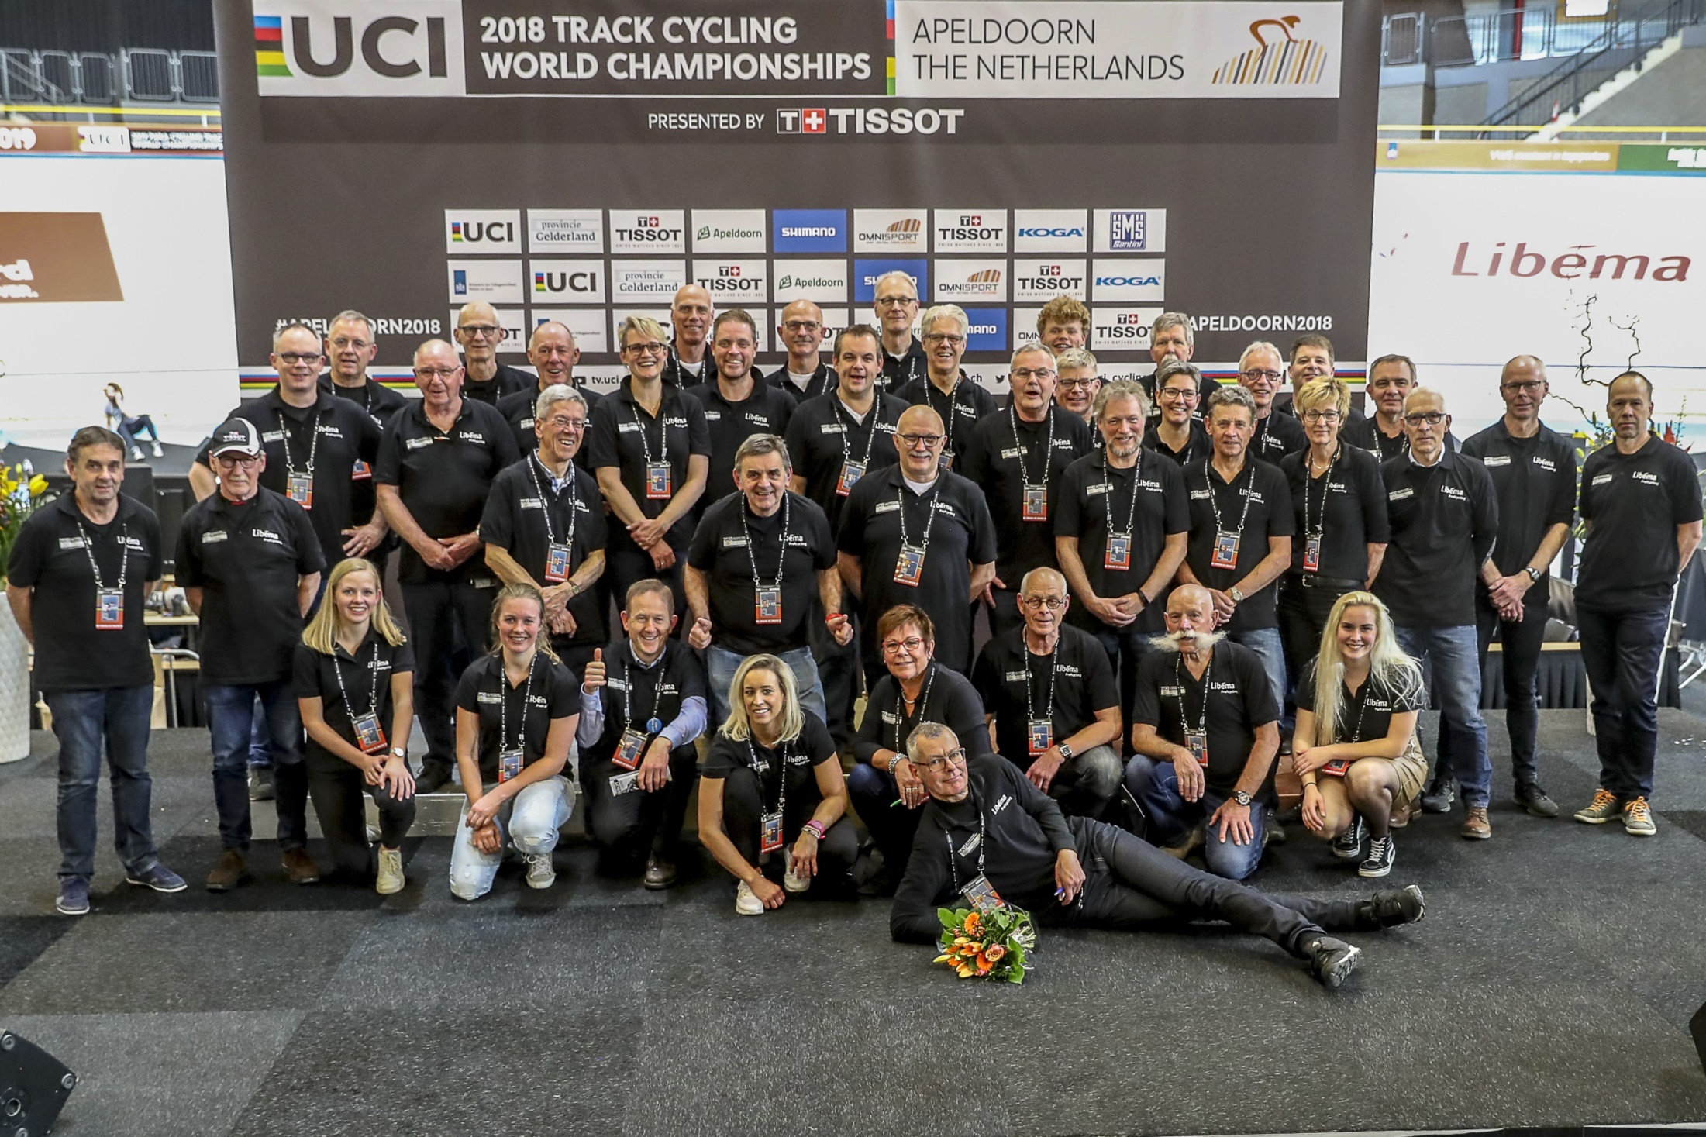
De vrijwilligers van De Adelaar bij de Wereldkampioenschappen 2018 Omnisport Apeldoorn
Ook zij zijn voor ons kampioenen!!

Slide 6
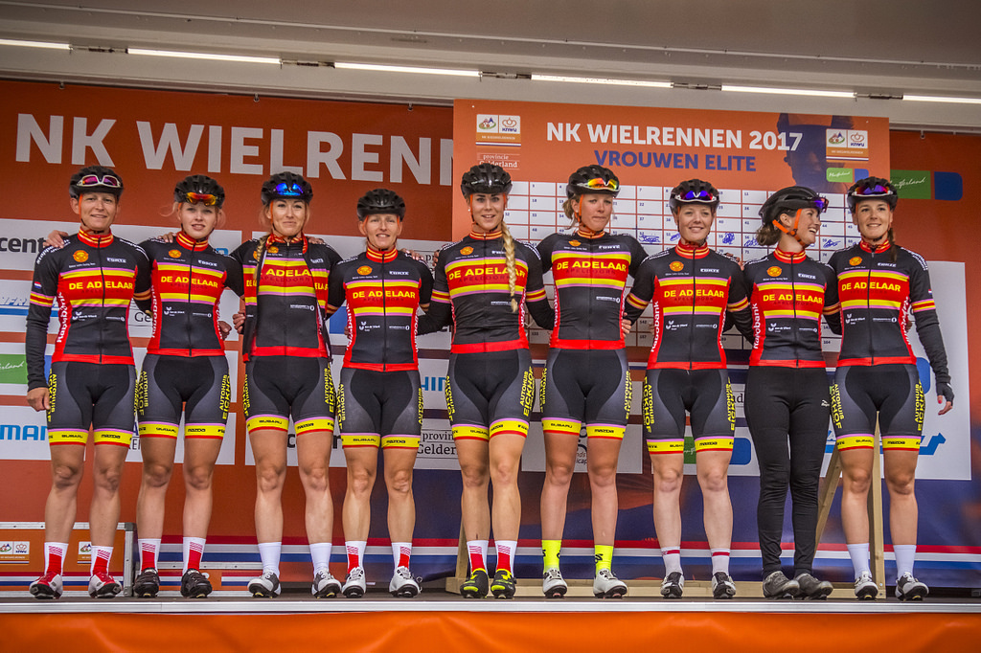

Slide 7
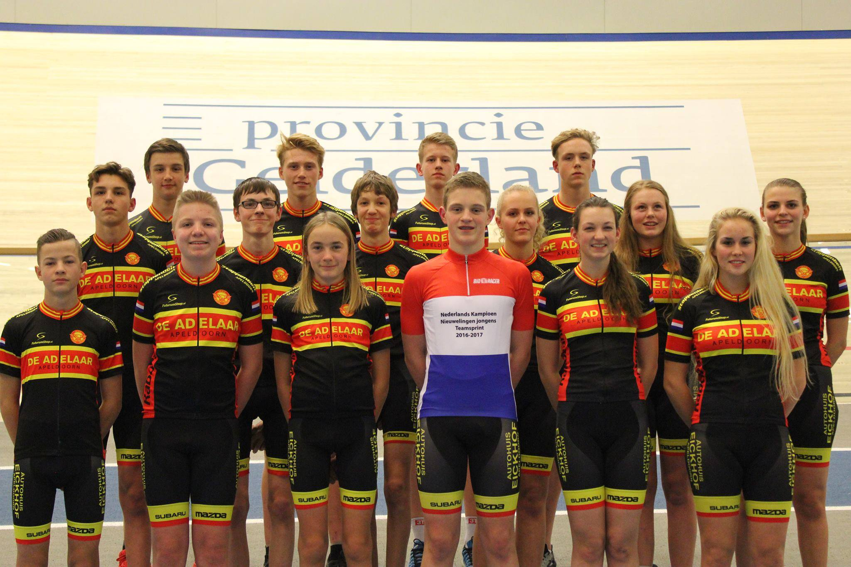

Slide 8
2017 Nederlandse Kampioenen Ploegachtervolging met o.a. Phaedra Krol en Justus Willemsen Organisatie Baancie AR & TV De Adelaar

Slide 9
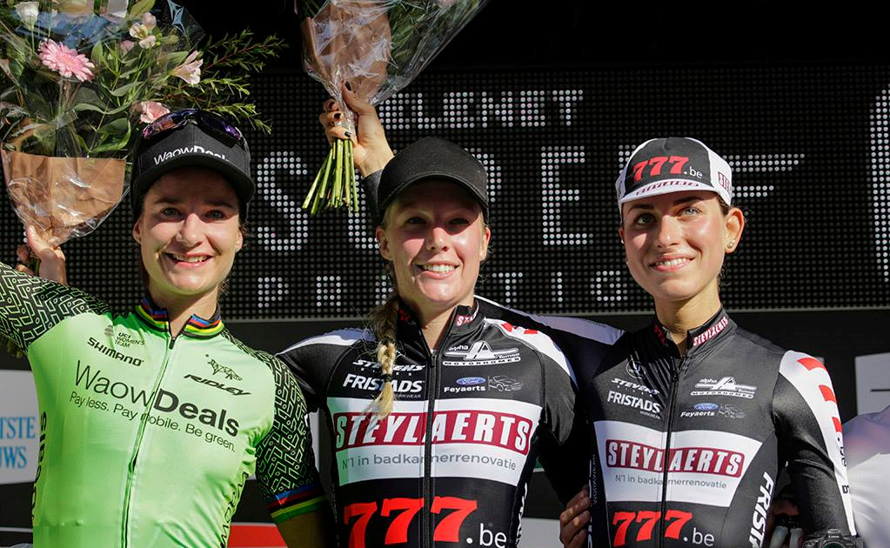
2018 Annemarie Worst wint de Superprestige Ladies Trophy in Gieten 2e Marianne Vos 3e Alice Maria Arzuffi

Slide 10
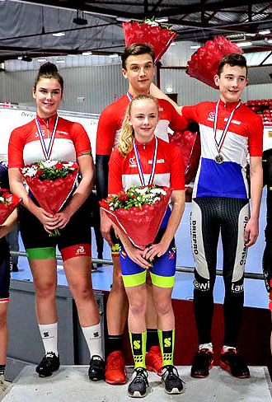
2017 Lars Romijn (midden) wordt Kampioen van Nederland
bij de Nieuwelingen Sportpaleis Alkmaar

Slide 11
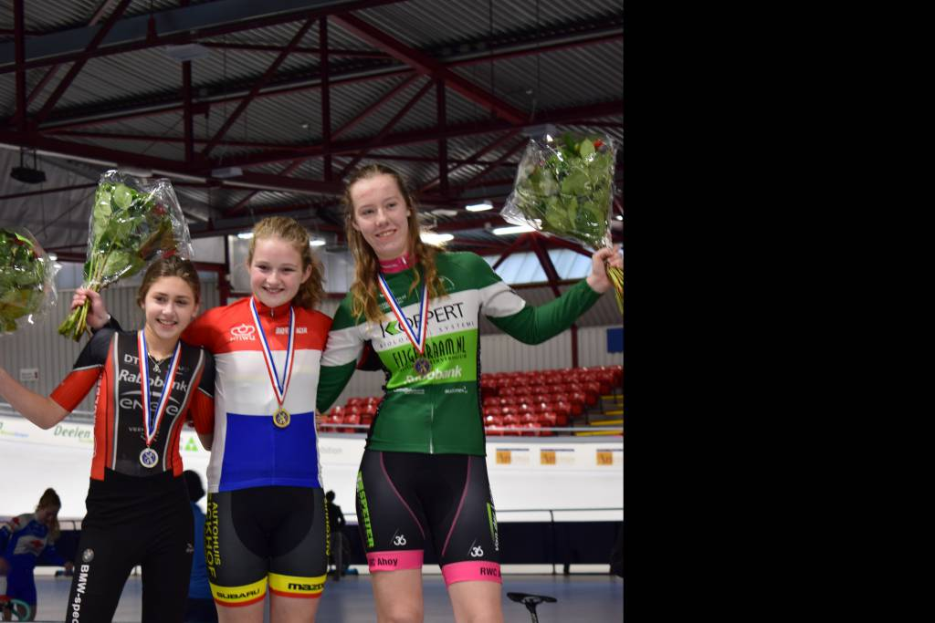
2017 Anniek Wever wordt
Kampioen van Nederland
bij de nieuwelingmeisjes op de Sprint Sportpaleis Alkmaar
https://www.youtube.com/watch?v=auNSWoDOT5s
Zie hier een film van Anniek in 2016

Slide 12
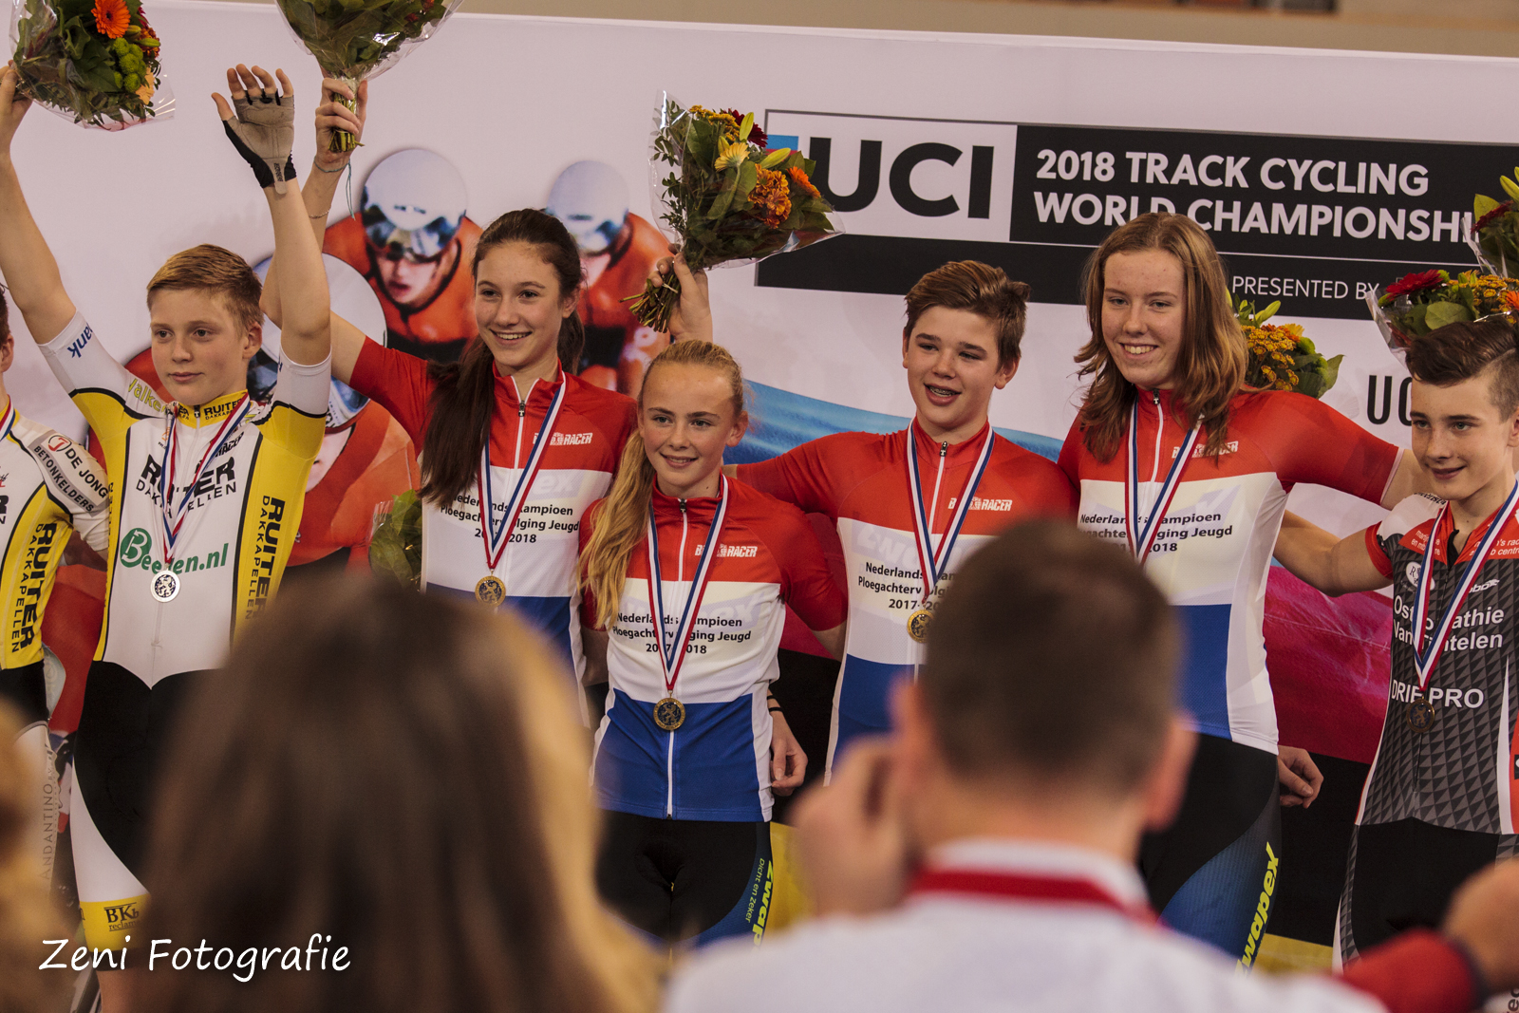
2017 Justus Willemsen wordt Kampioen van Nederland bij de Jeugd Ploegachtervolging Omnisport Apeldoorn – Luna Cnossen – Babette van der Wolf en Emma Hoolwerf?

Slide 13
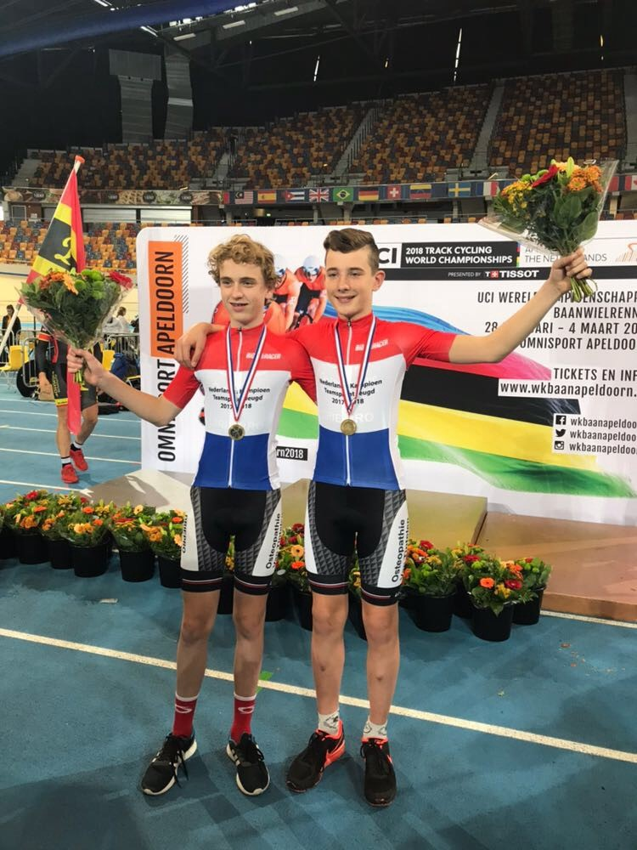
2017 Stijn Hezeman
wordt
Kampioen van Nederland Teamsprint Jeugd
met Elmar Abma
Omnisport Apeldoorn

Slide 14
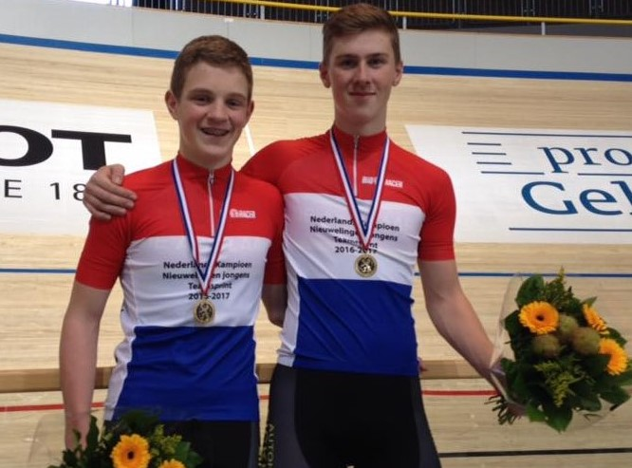
2016 Yorick Wever wordt
Kampioen van Nederland Teamsprint bij de Nieuwelingen met Tijmen van Loon
Omnisport Apeldoorn

Slide 15
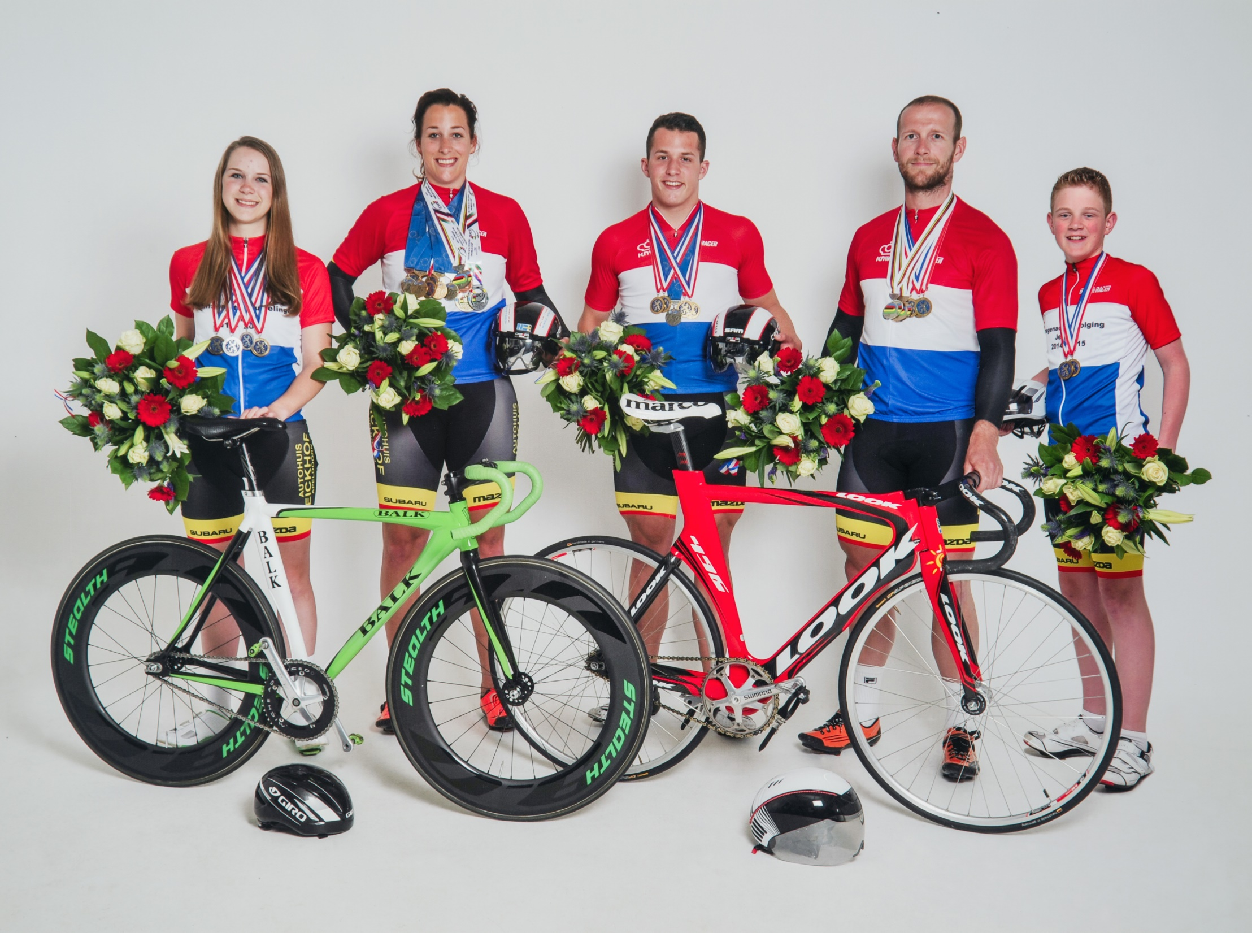
Phaedra Krol Elis Ligtlee Sam Ligtlee Teun Mulder Yorik Wever
2014

Slide 16
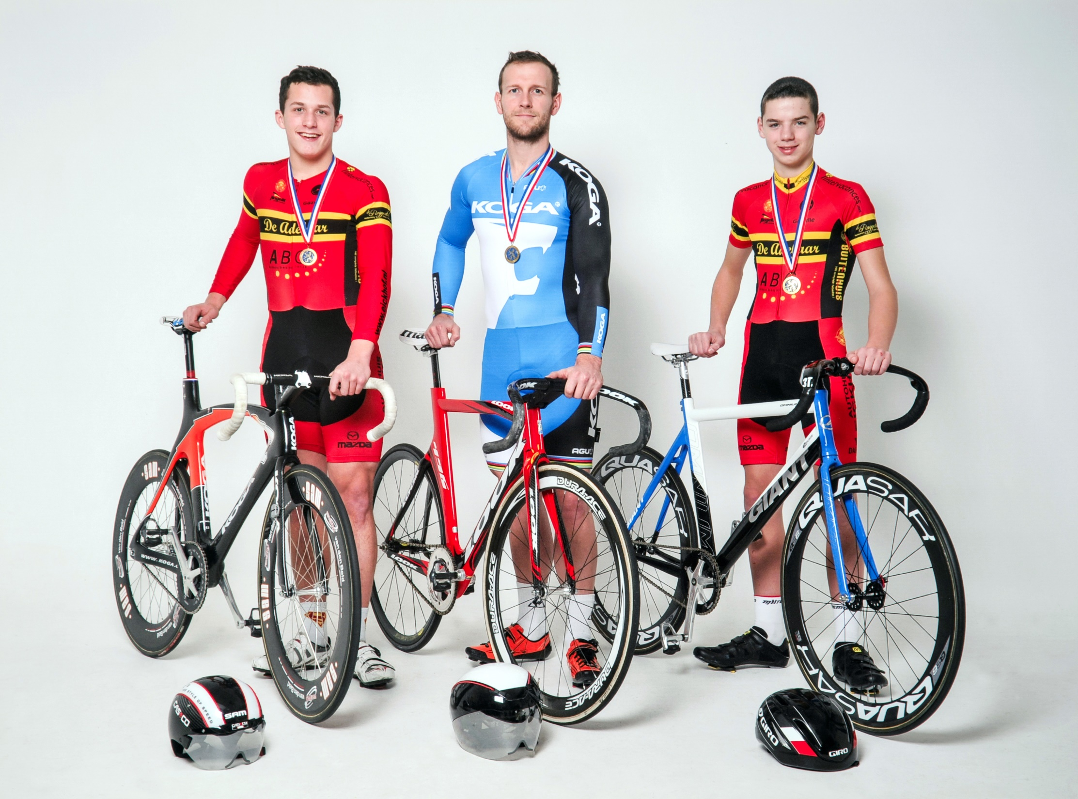
Sam Ligtlee Teun Mulder Jurgen Seelen

Slide 17
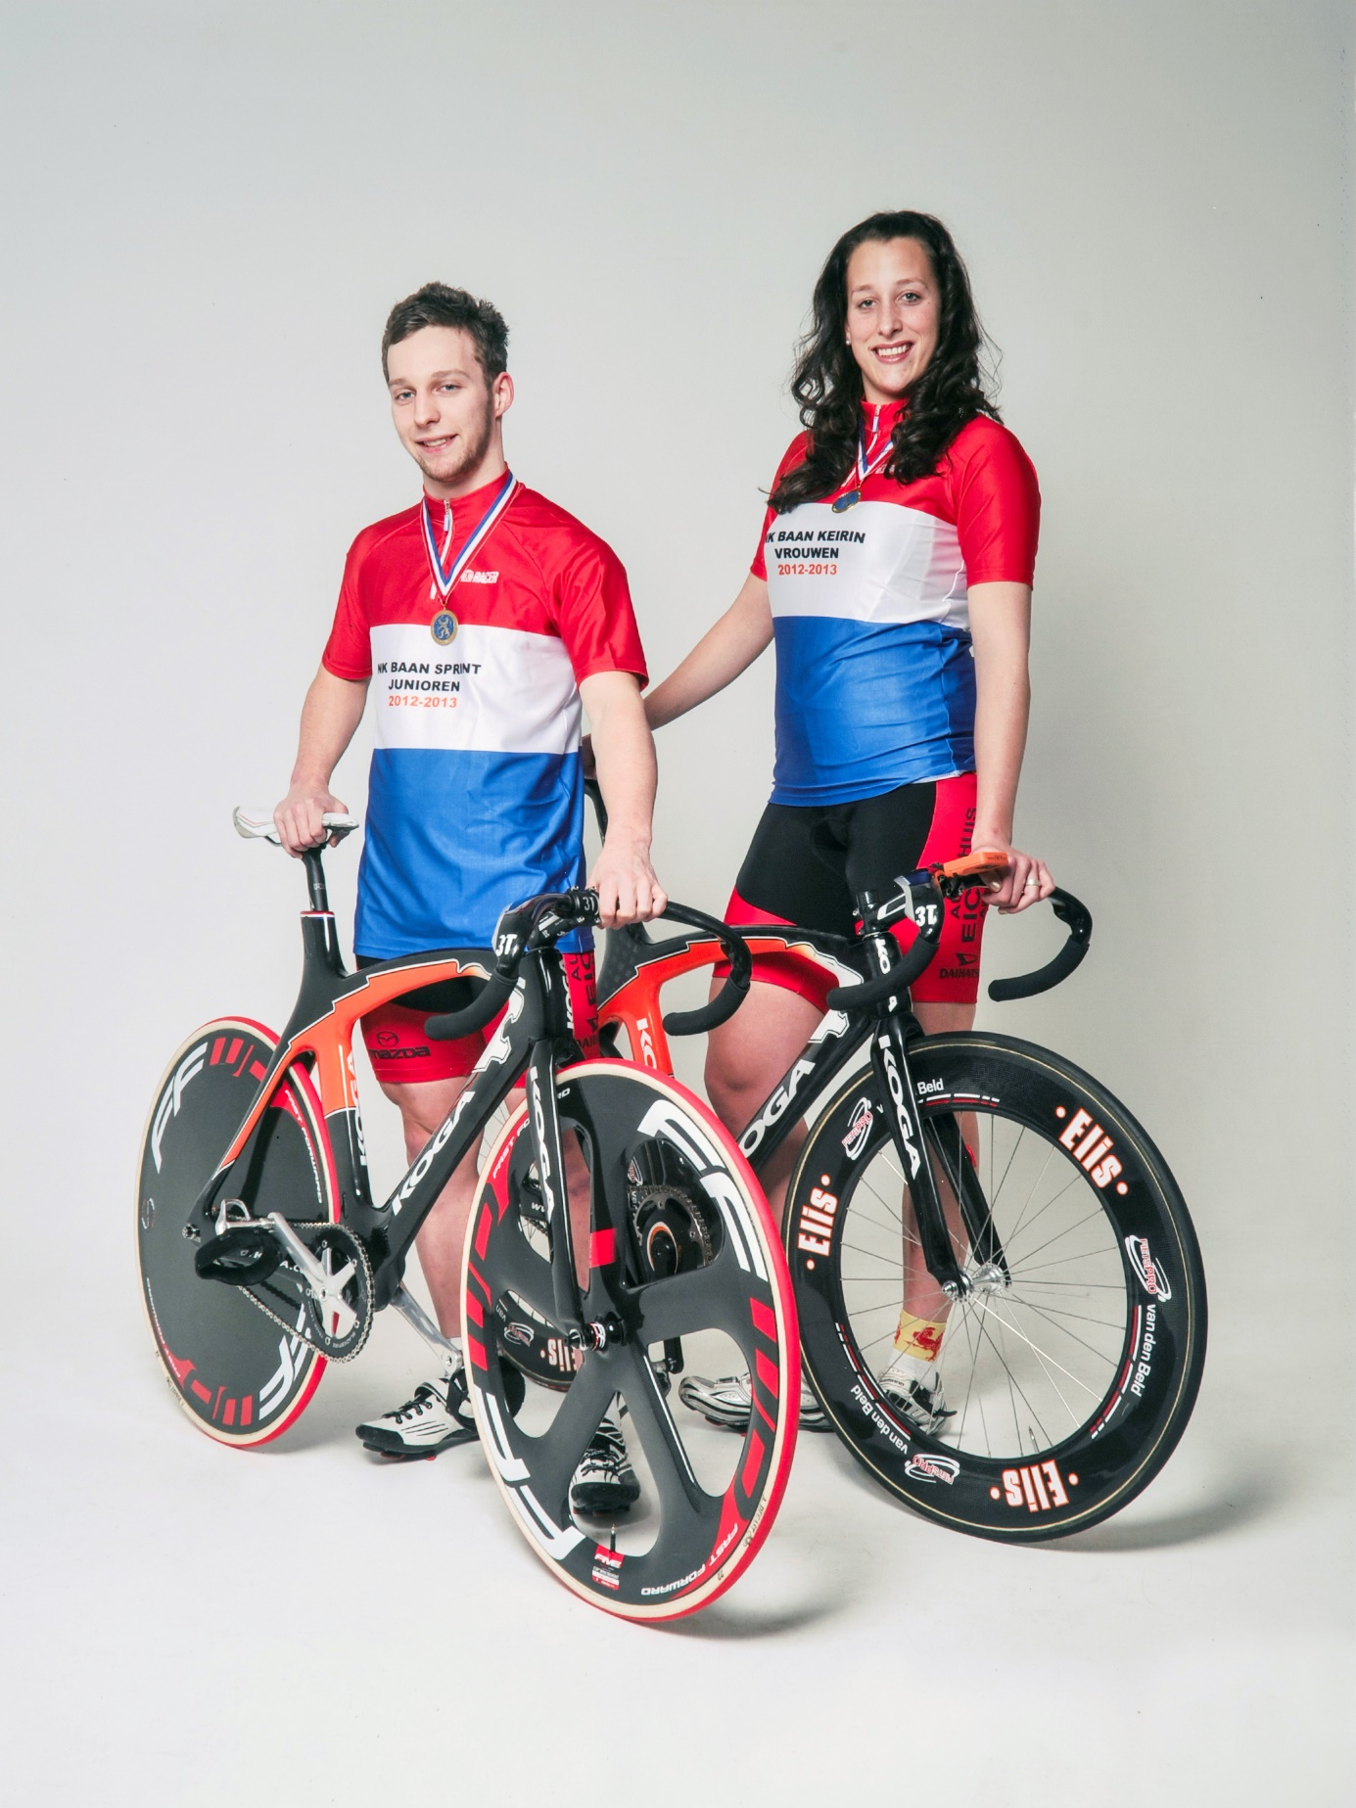
2011
Daan van Norden
Nederlands Kampioen Junioren Sprint
Elis Ligtlee Nederlands Kampioen Vrouwen Keirin

Slide 18
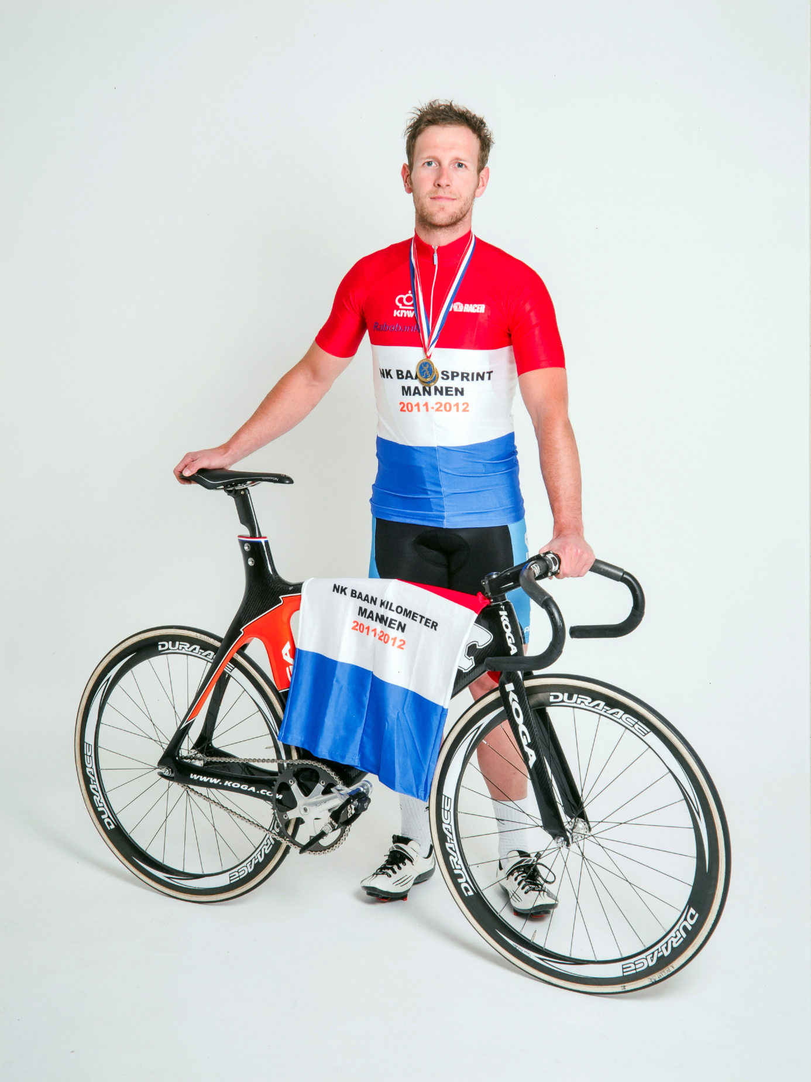
2011
Teun Mulder
Zijn volledige palmares
Jaar | NK | EK | WK | Overig
2000 | 1 Omnium, 2 1KM
2001 | 1 Keirin, 1 1KM
2002 | 1 1KM, 2 Keirin, 2 Sprint
2003
2004 | 1 1KM, 2 Keirin, 2 Sprint |  |  | Ploegsprint Athene
2005 | 1 Sprint, 2 1KM |  | 1 Keirin, 2 Ploegsprint | WB Los Angeles: Keirin, Ploegsprint
2006 | 2 Keirin 2 Sprint |  |  | WB Sydney: Ploegsprint
2007 | 2 Keirin 2 Sprint |  |  | WB Peking: Ploegsprint
2008 | 1 1KM, 1 Sprint |  | 1 1KM, 2 Keirin, 3 Ploegsprint | Enkhuizen
2009 | 1 Sprint |  | 3 Keirin
2010 |  |  | 1 1KM
2011 | 1 1KM, 1 Sprint |  | 2 1KM 3 Keirin
2012 |  |  |  | 3 OS Keirin
2013
2014
2015 | 2 Teamsprint
2016 | 1 Teamsprint |  |  | Paralympische Spelen in Rio de Janeiro: 1 tandem

Slide 19
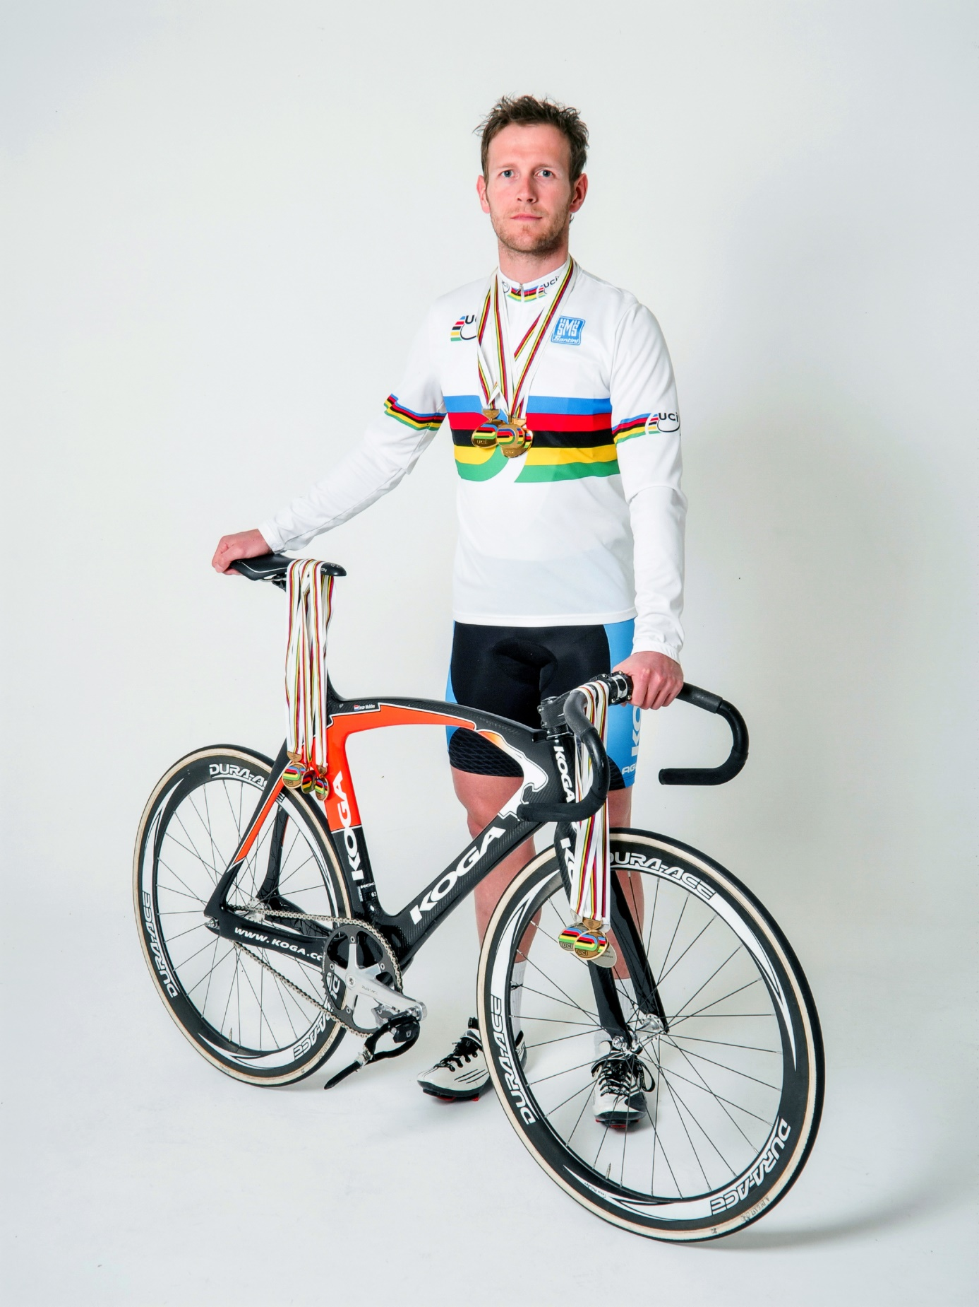
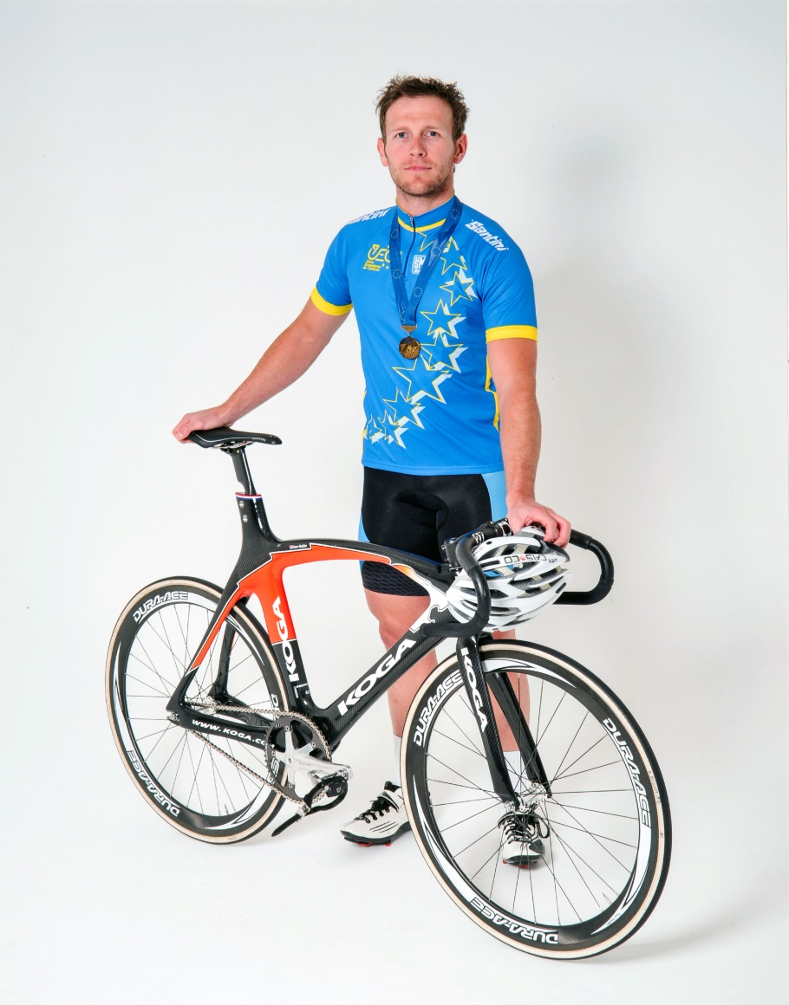
Teun Mulder
3x wereldkampioen
Totaal 9 medailles bij de Wereldkampioenschappen

Slide 20
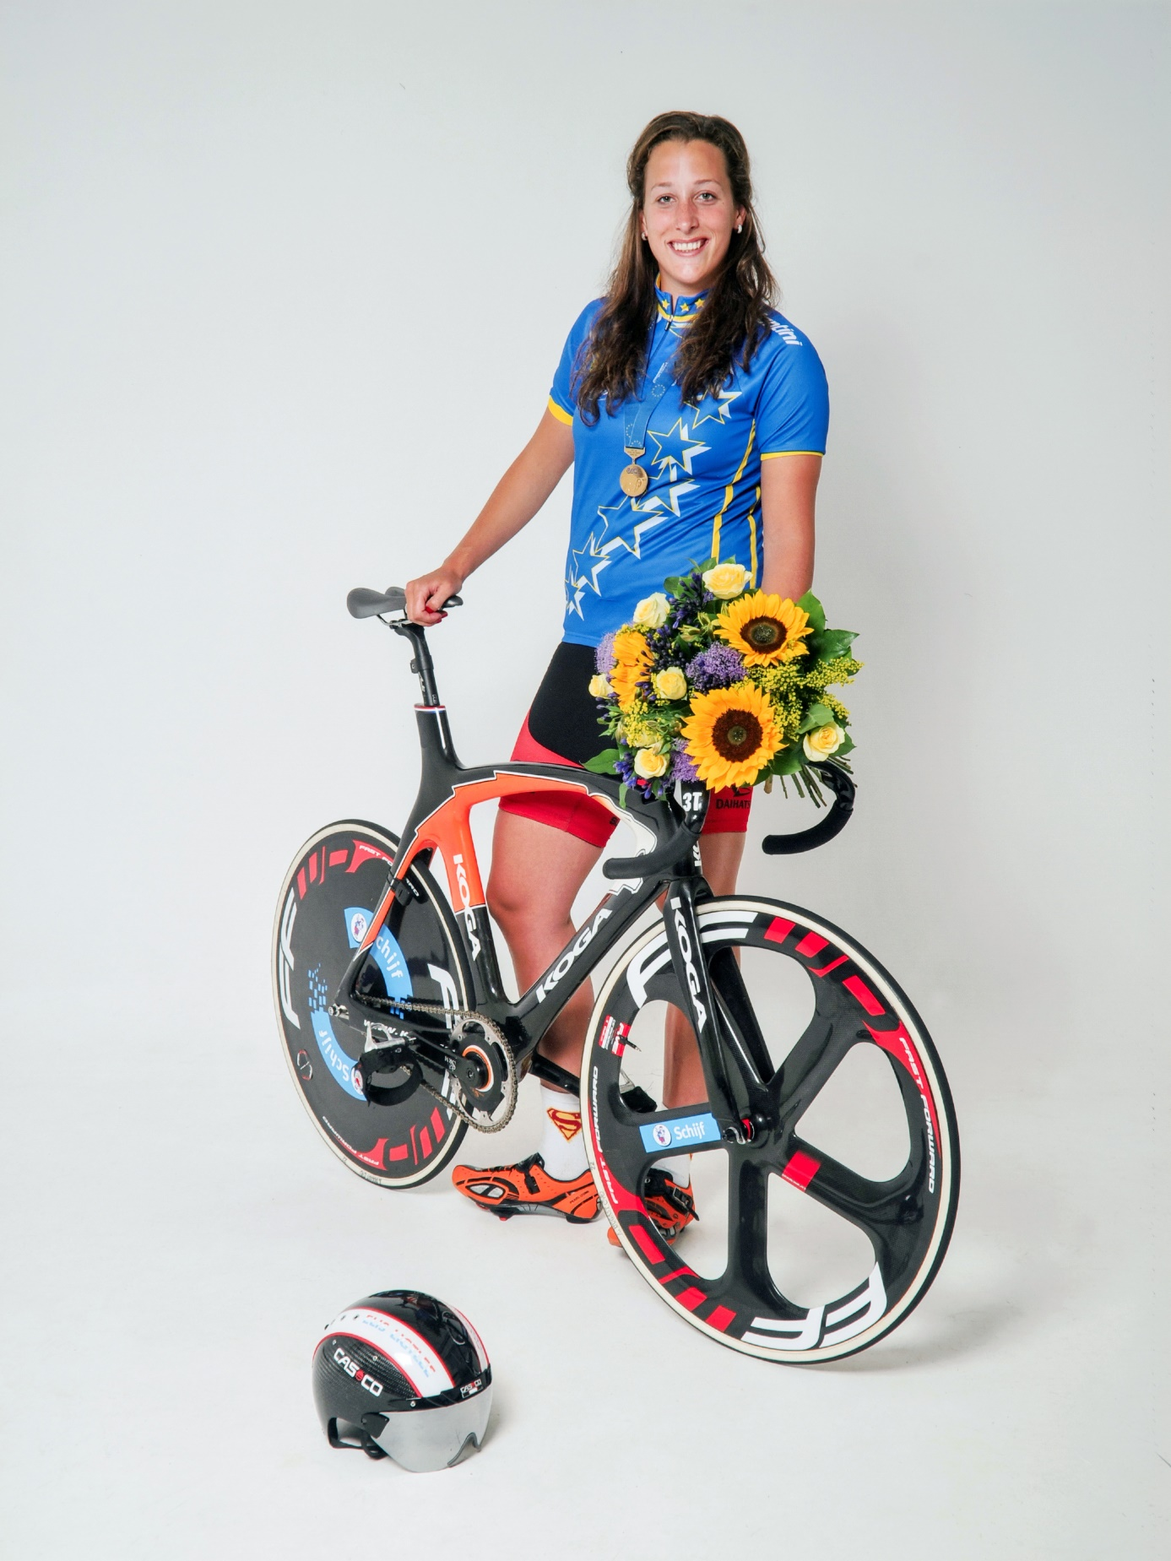
Elis Ligtlee
2011
3 EK baan 500m, junior dames
1 NK baan 500 m
1 NK baan keirin
1 NK baan sprint
2012
2 WK baan 500 m junioren
2 EK baan 500 m junioren
3 EK baan keirin junioren
2 NK baan 500 m
2 NK baan sprint
1 NK baan keirin
2013
1 EK baan ploegsprint onder 23
3 EK baan sprint onder 23
1 EK baan 500 m onder 23
2 EK baan sprint
1 EK baan keirin
1 NK baan 500 m
1 NK baan sprint

Slide 21
Elis Ligtlee
2014
1 EK baan keirin onder 23
2 EK baan sprint onder 23
3 EK baan 500 m onder 23
3 EK baan ploegsprint
2 EK baan 500 m
1 NK baan keirin
1 NK baan sprint
1 NK baan 500 m
2015
2 WK baan sprint
1 EK baan sprint
2 EK baan 500 m
1 EK baan keirin
3 EK baan teamsprint
2016
1 Olympisch Kampioen Keirin
2018
3 WK baan 500 m

Slide 22
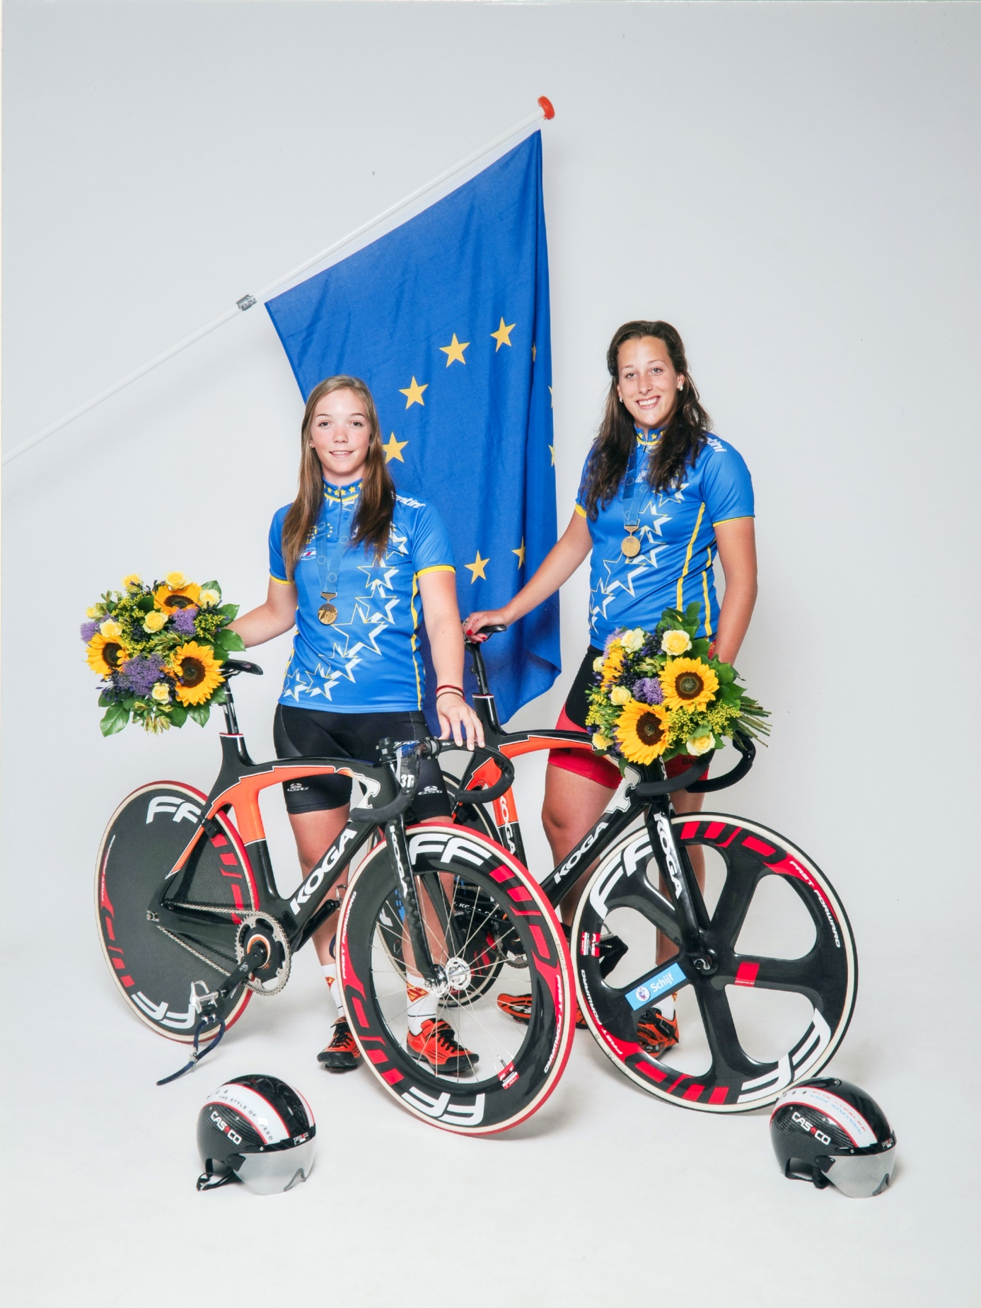
Elis Ligtlee Shanne Braspenninckx (De Jonge Renner)
Europees Kampioen Teamsprint 2013

Slide 23
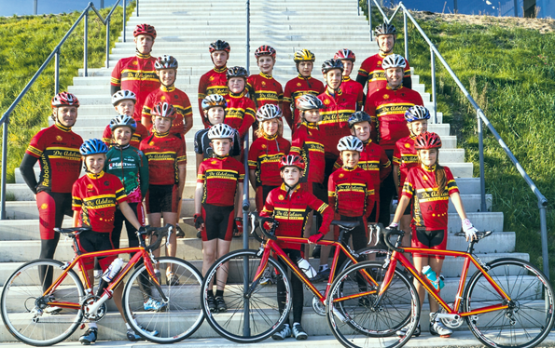
Jeugdteam 2010 – Trappen van Omnisport

Slide 24
Léon van Bon Etappe overwinning in de Tour de France 2000

Slide 25
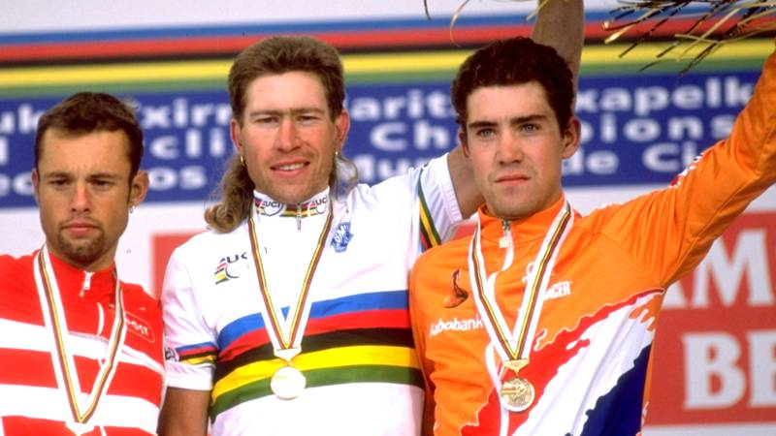
Wereldkampioenschappen Professionals op weg San Sebastiaan 1999
2e Bo Hamburger 1e Laurent Brochard 3e Léon van Bon
https://www.youtube.com/watch?v=0cTpWxrEUDQ

Slide 26
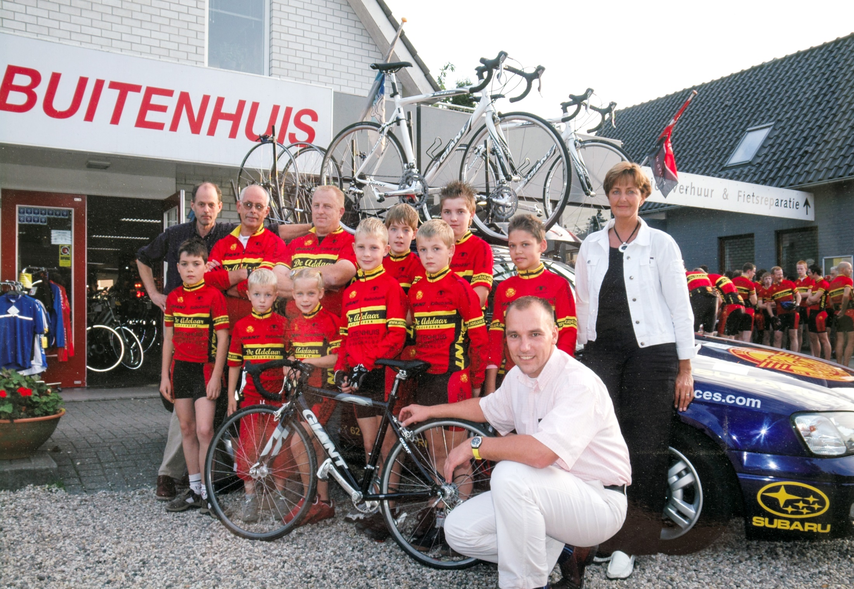

Slide 27
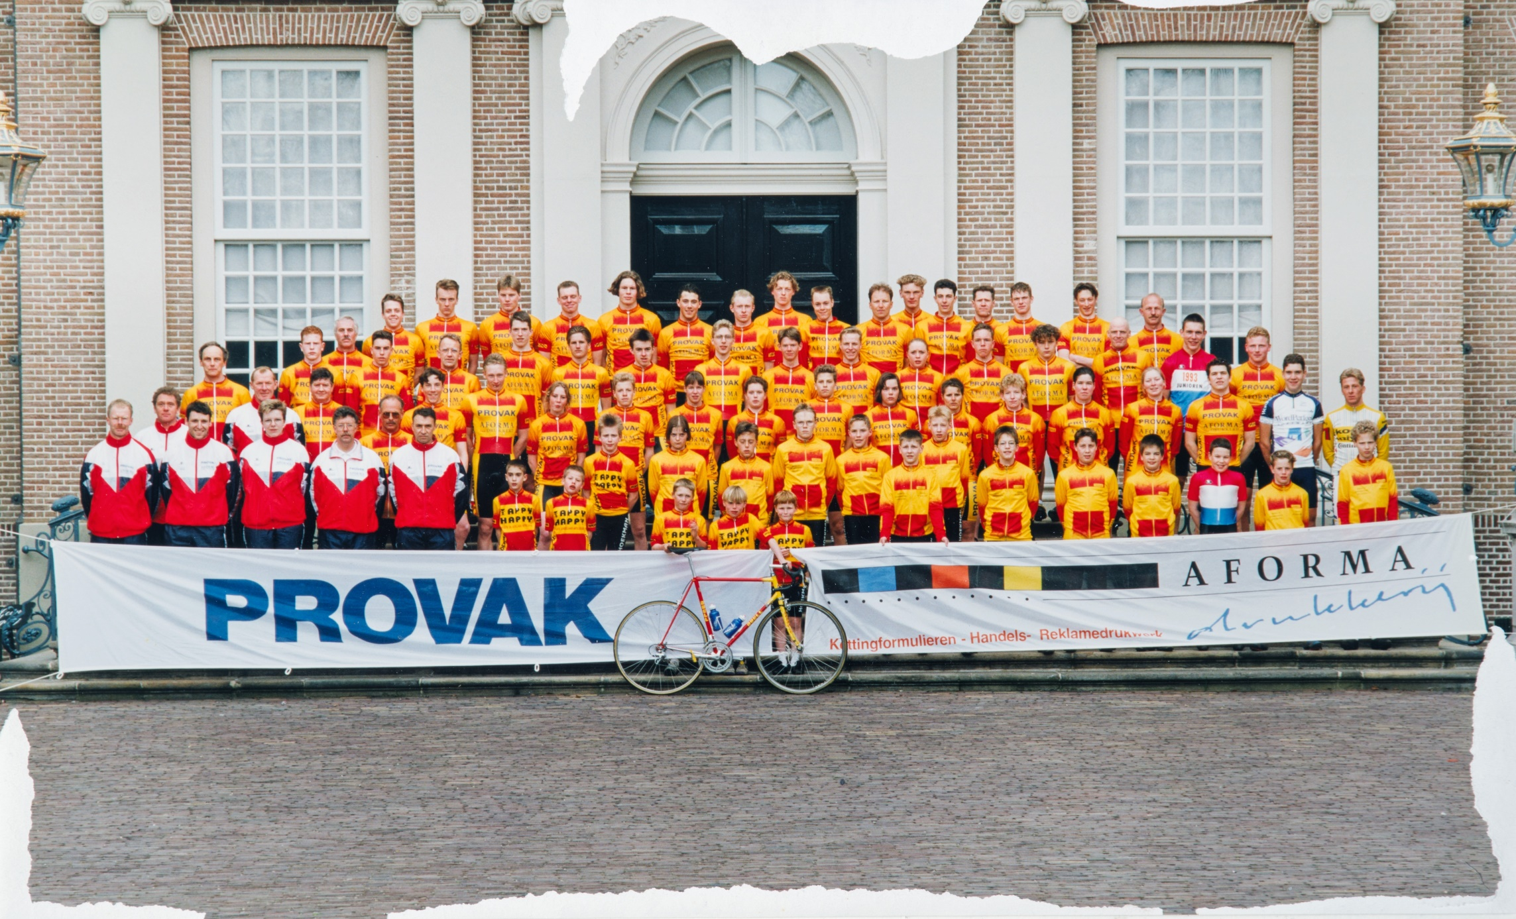
1993
Voor Paleis Het Loo

Slide 28
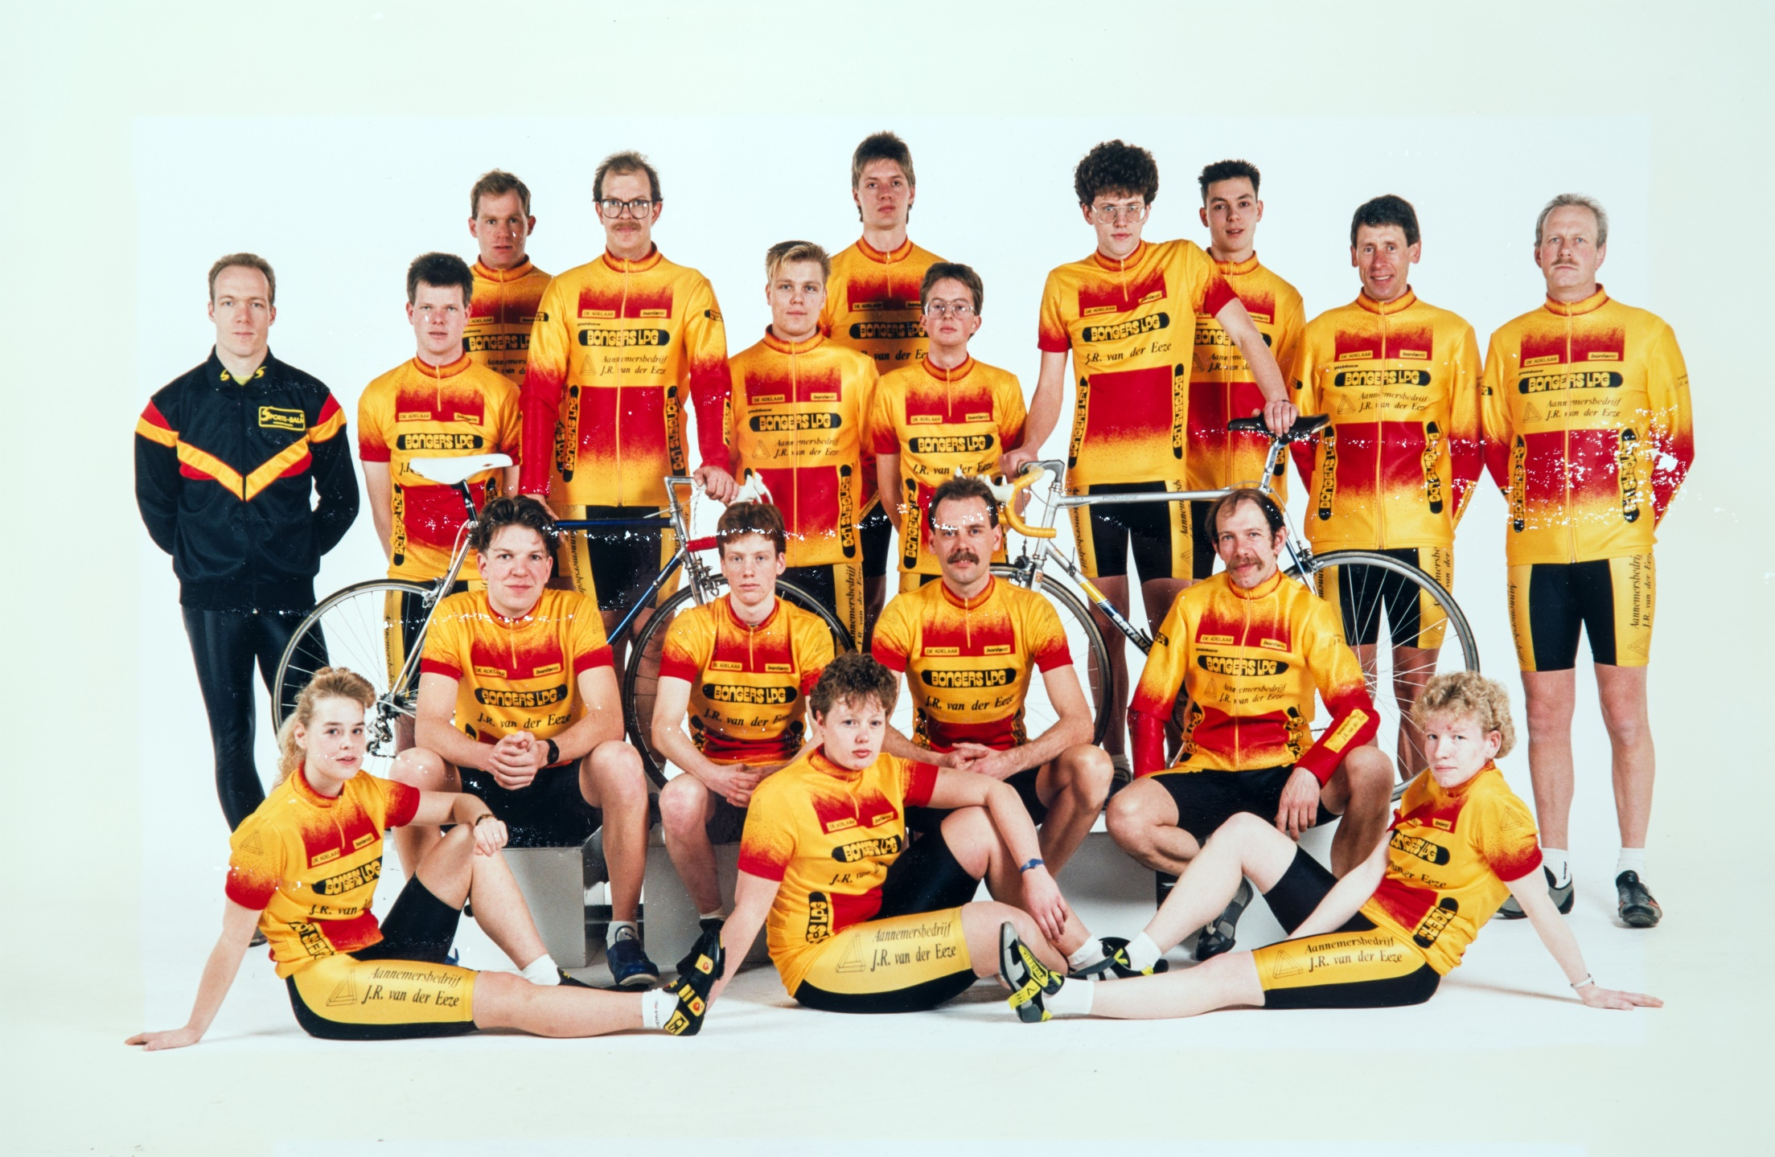

Slide 29
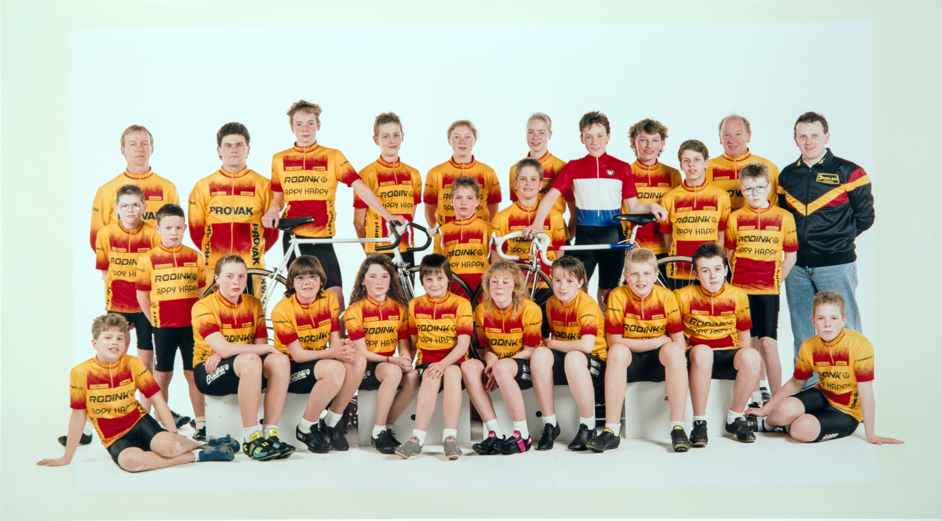

Slide 30
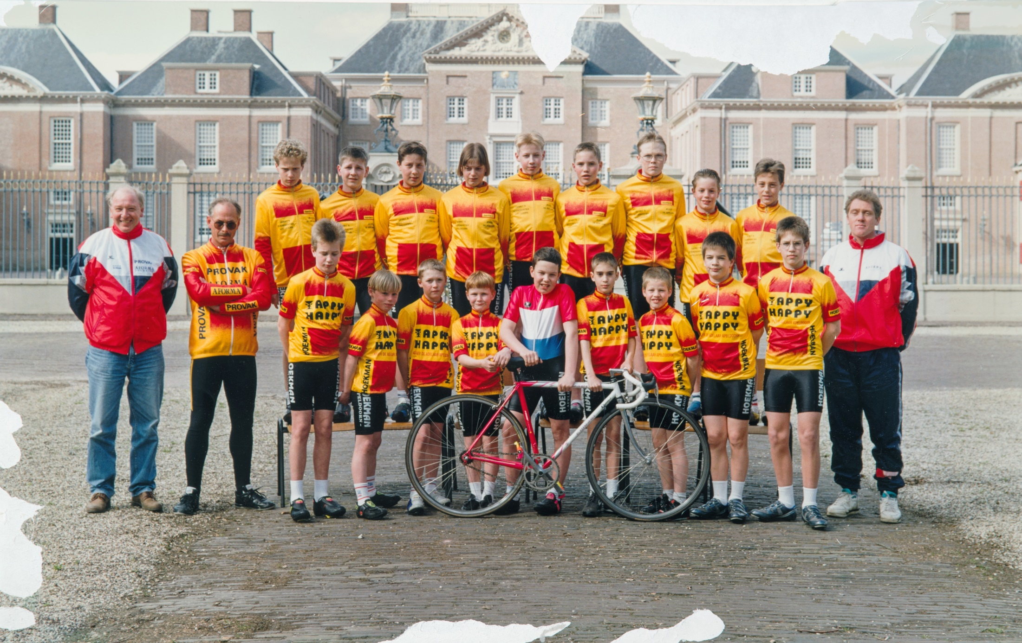

Slide 31
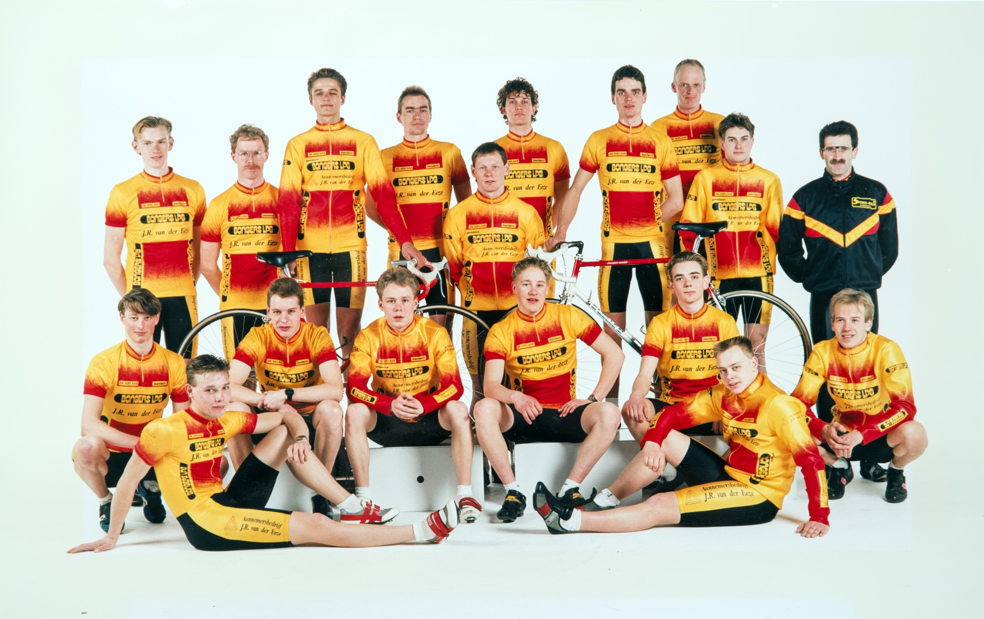

Slide 32
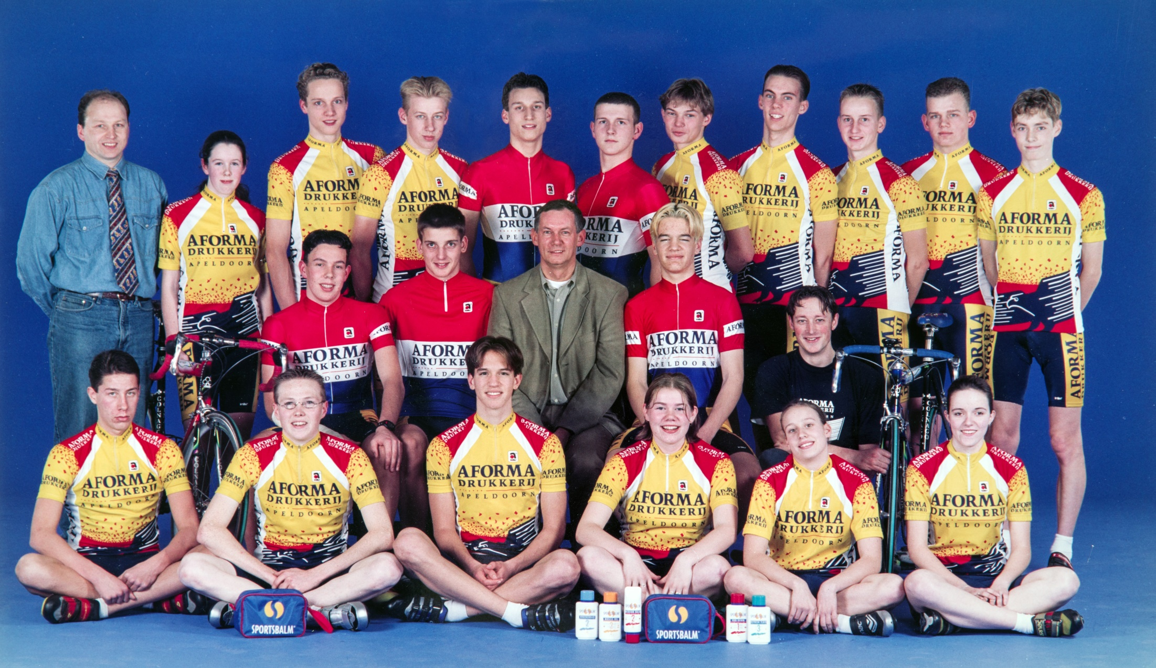

Slide 35
Kenny van Hummel Nederlands Kampioen weg Floris Klunder Nederlands Kampioen Sprint

Slide 36
1994 Aldo Klomp Nederlands Kampioen Klassement Junioren Floris Klunder Nederlands Kampioen Sprint en 1 kilometer Junioren4

Slide 37
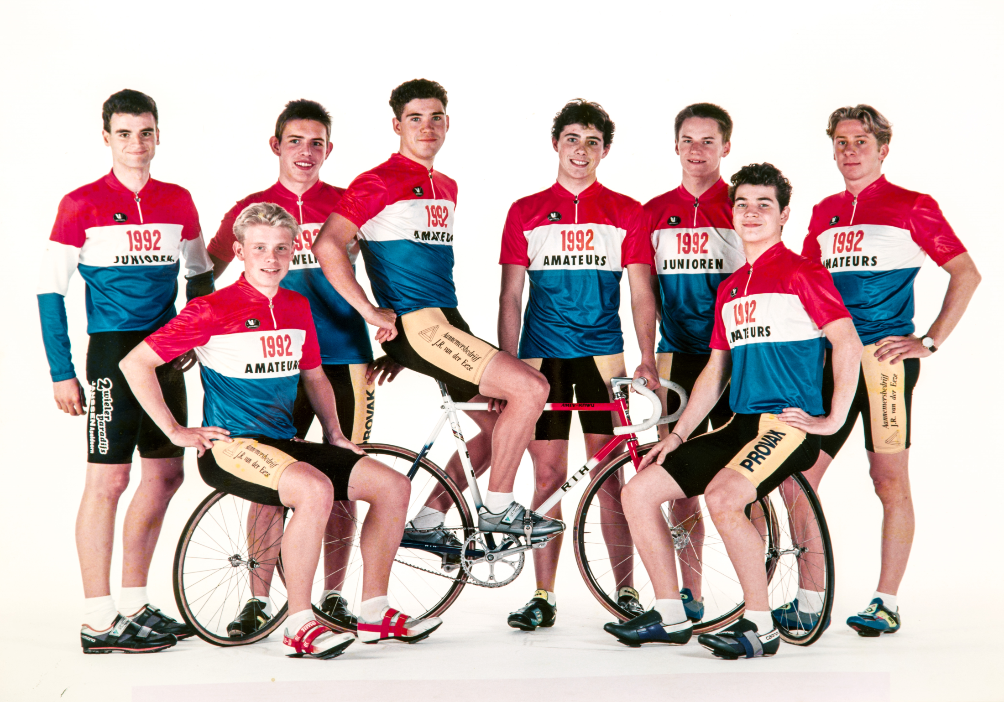
Gerben Hofman NK mountain bike Marten Boerema-Floris Klunder-Leon van Bon – Vincent Limburg-Jurgen Denekamp
Matthijs van Bon Jeremy Eilander

Slide 38
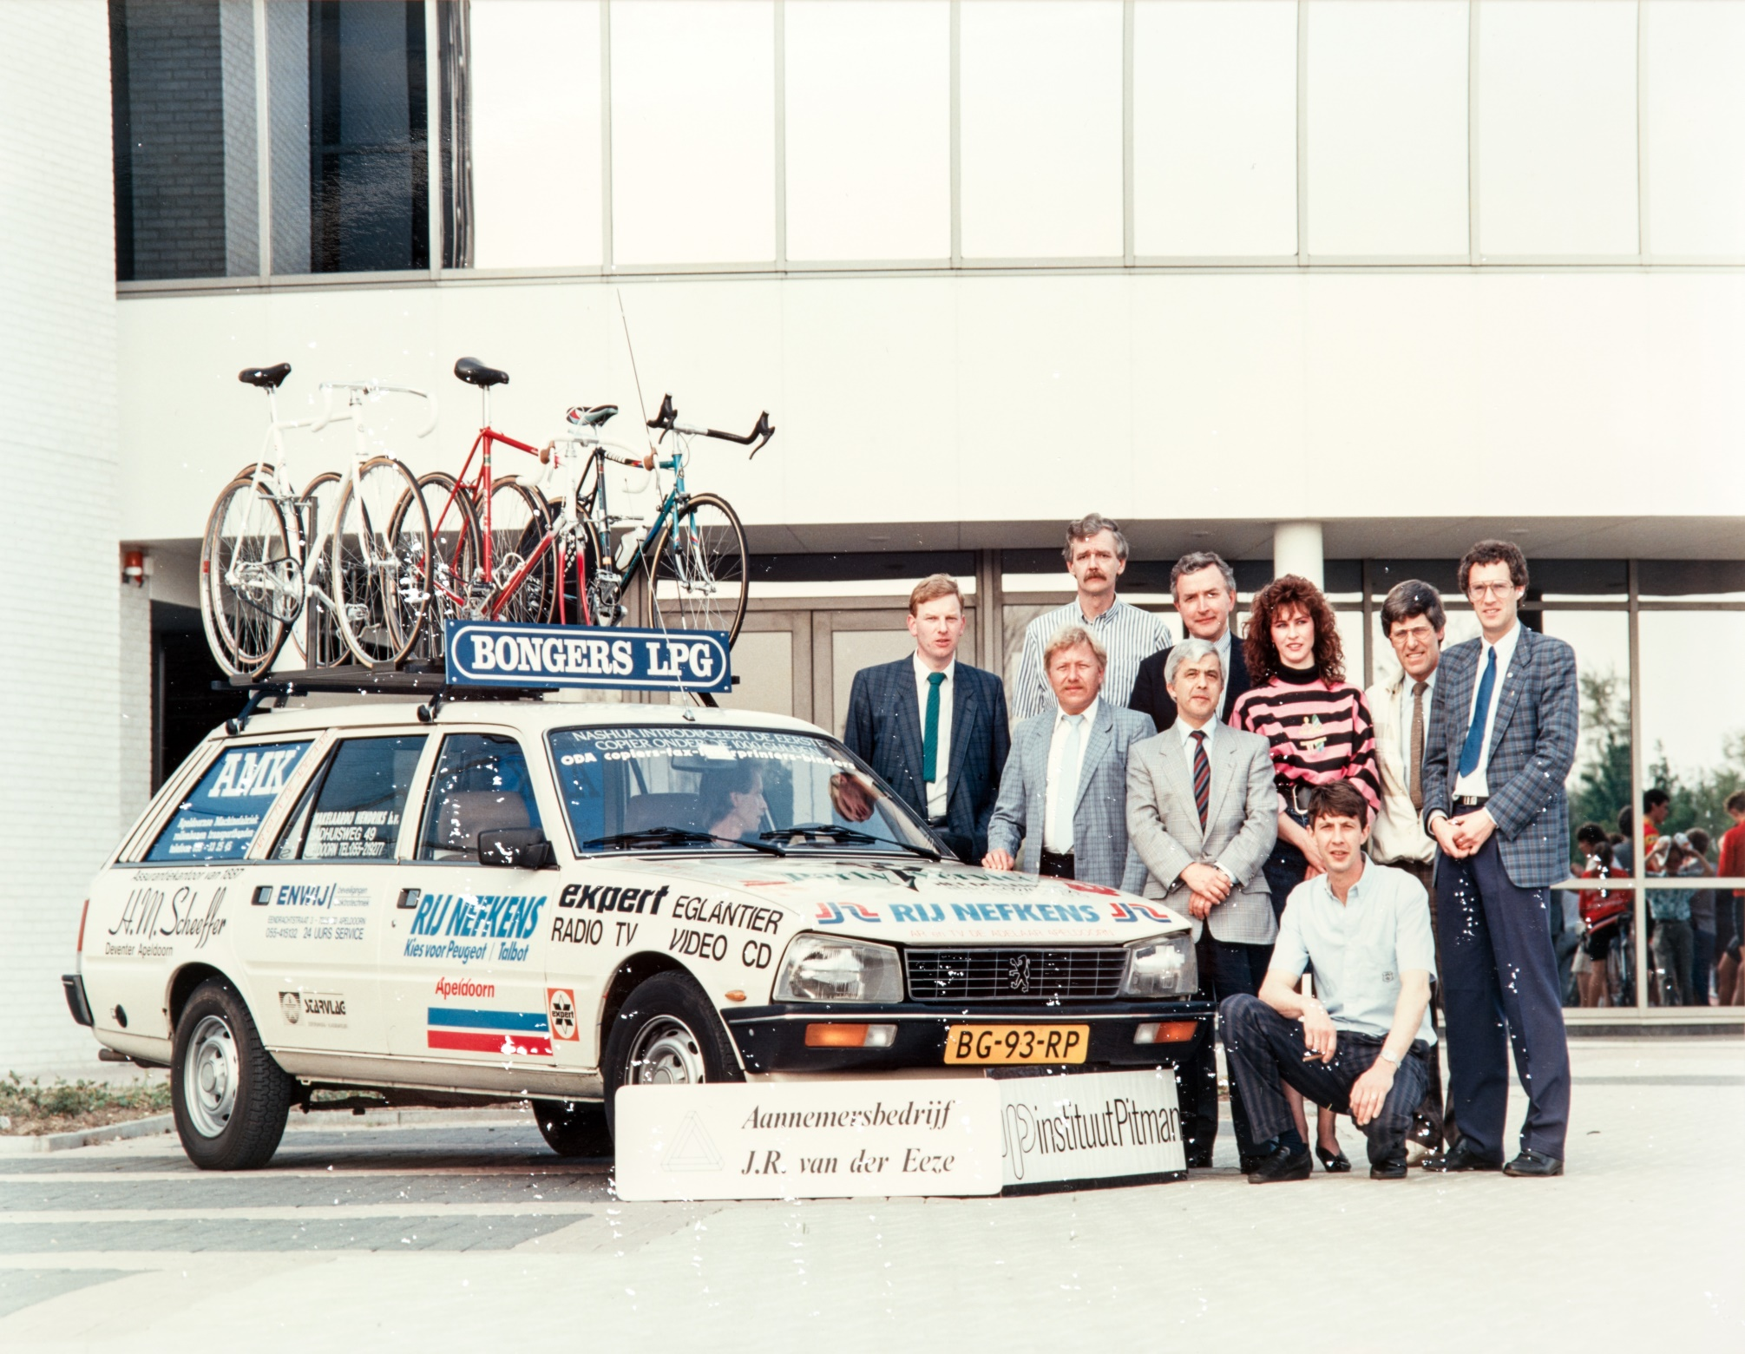
De eerste ploegleiderswagen van De Adelaar werd door deze sponsors mogelijk gemaakt Een betaalde de auto, een de benzine, een de verzekering, een de belasting, een het rek enz.

Slide 40
Leon van Bon Henk van Beusekom Jeremy Eilander

Slide 41
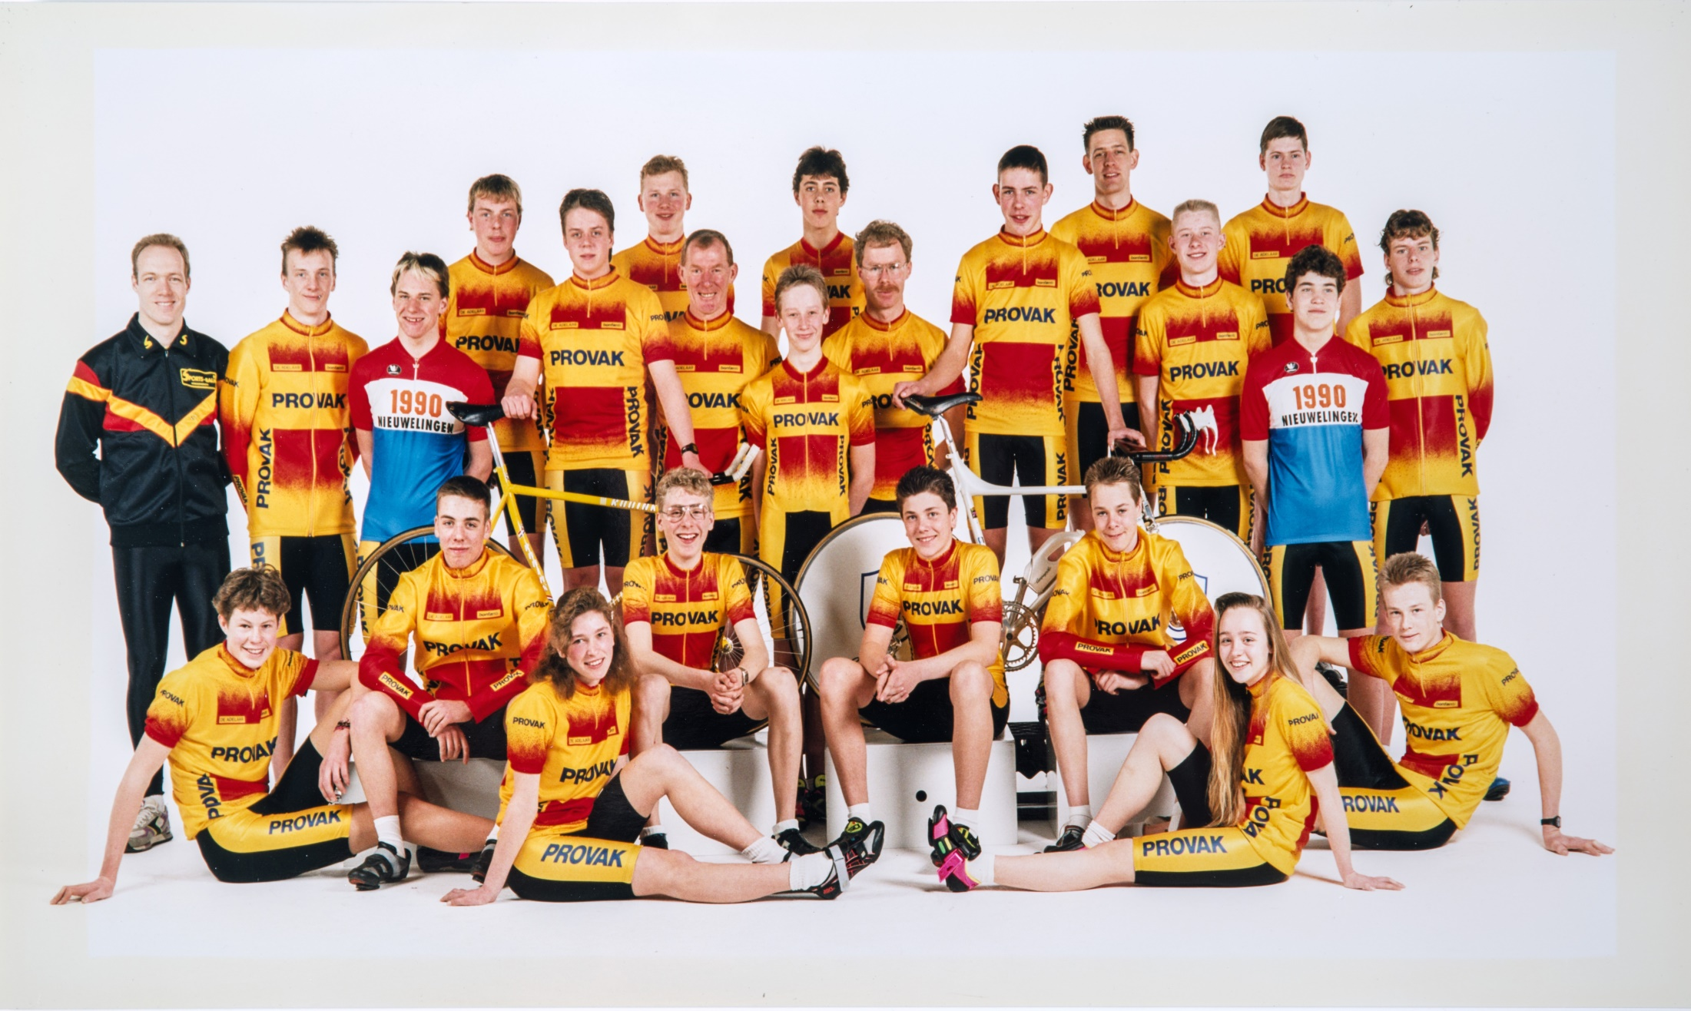
Henk van Beusekom Roy Westerik J urgen Denekamp Robert J Blok Rob Wunderink Roger Holterman Gerard Hulzebos Vincent Limburg J an de Graaf Floris klunder G ertJan Klopman Raymond Langevoort Matthijs v Bon John de Haas Remy de Wilde ?
Rene Willemsen Menno Klunder Chantal Denekamp Aldo Klomp Sander Heijnen Patrick van Gortel Natasja Lieftink ?

Slide 42
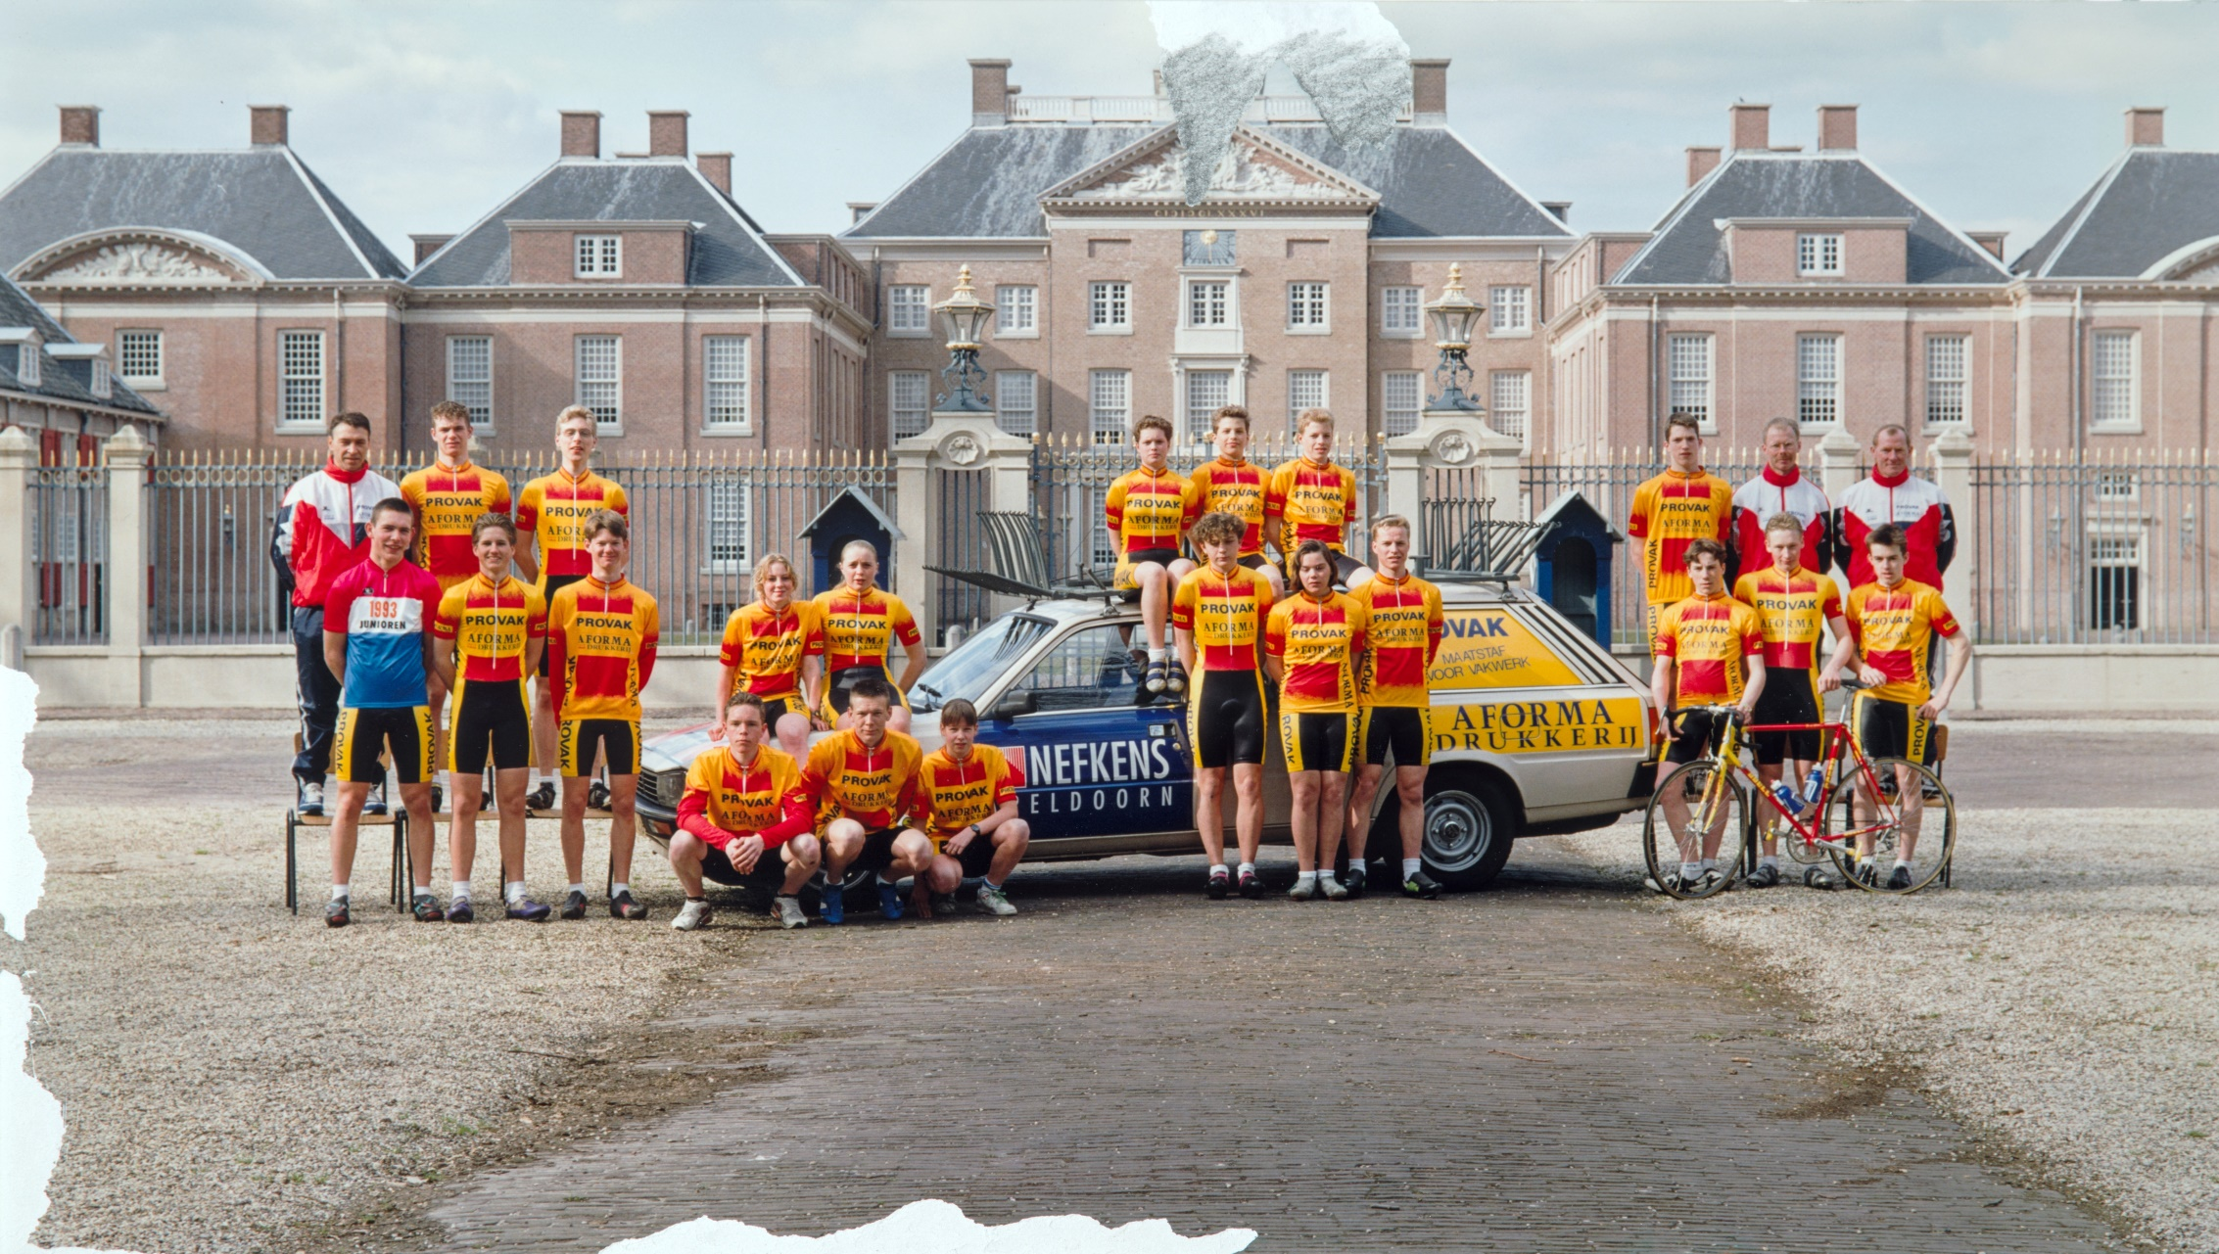

Slide 43
Leon van Bon Nederlands kampioen Junioren op de weg
Floris Klunder Nederlands Kampioen op de weg

Slide 44
1995
Martin Bekking Nederlands Kampioen Olympische Sprint Junioren Jurgen Denekamp Nederlands Kampioen Sprint Amateurs
Guido Limburg Nederlands Kampioen Olympische Sprint Junioren

Slide 45
Matthijs van Bon NK Puntenkoers – Leon van Bon NK weg – Martin Bekking – NK weg – Jurgen Denekamp NK 500 m

Slide 46
Esther van Verseveld
Nederlands Kampioen op de weg

Slide 47
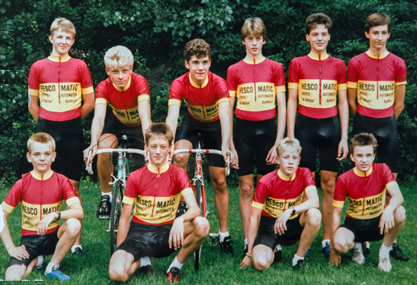
Robin Pieters Marten Boerema Leon van Bon Gerben Kroes Bas Steman Peter Vreugdenhil Edwin Sijtsma Ron Angelier 1988 Patrick Dekker Brian Brussé

Slide 49
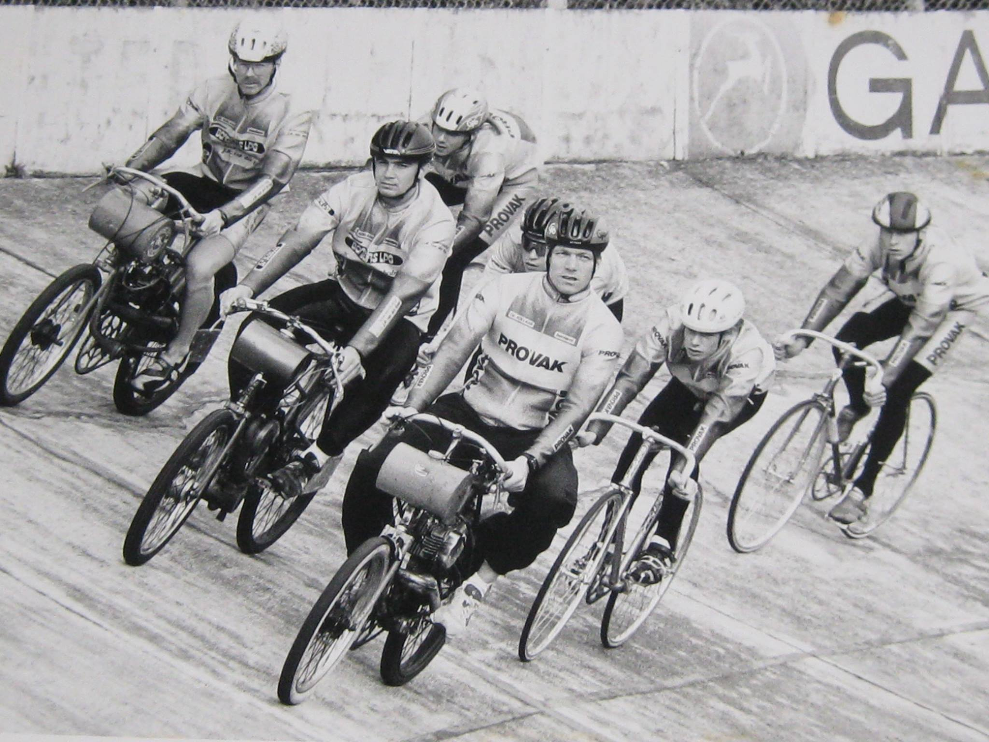
Gangmakers: Jan de Graaf-Freek Bruning-Henk van Beusekom Renners: Vincent Limburg ??? Guido Limburg John de Haas:

Slide 50
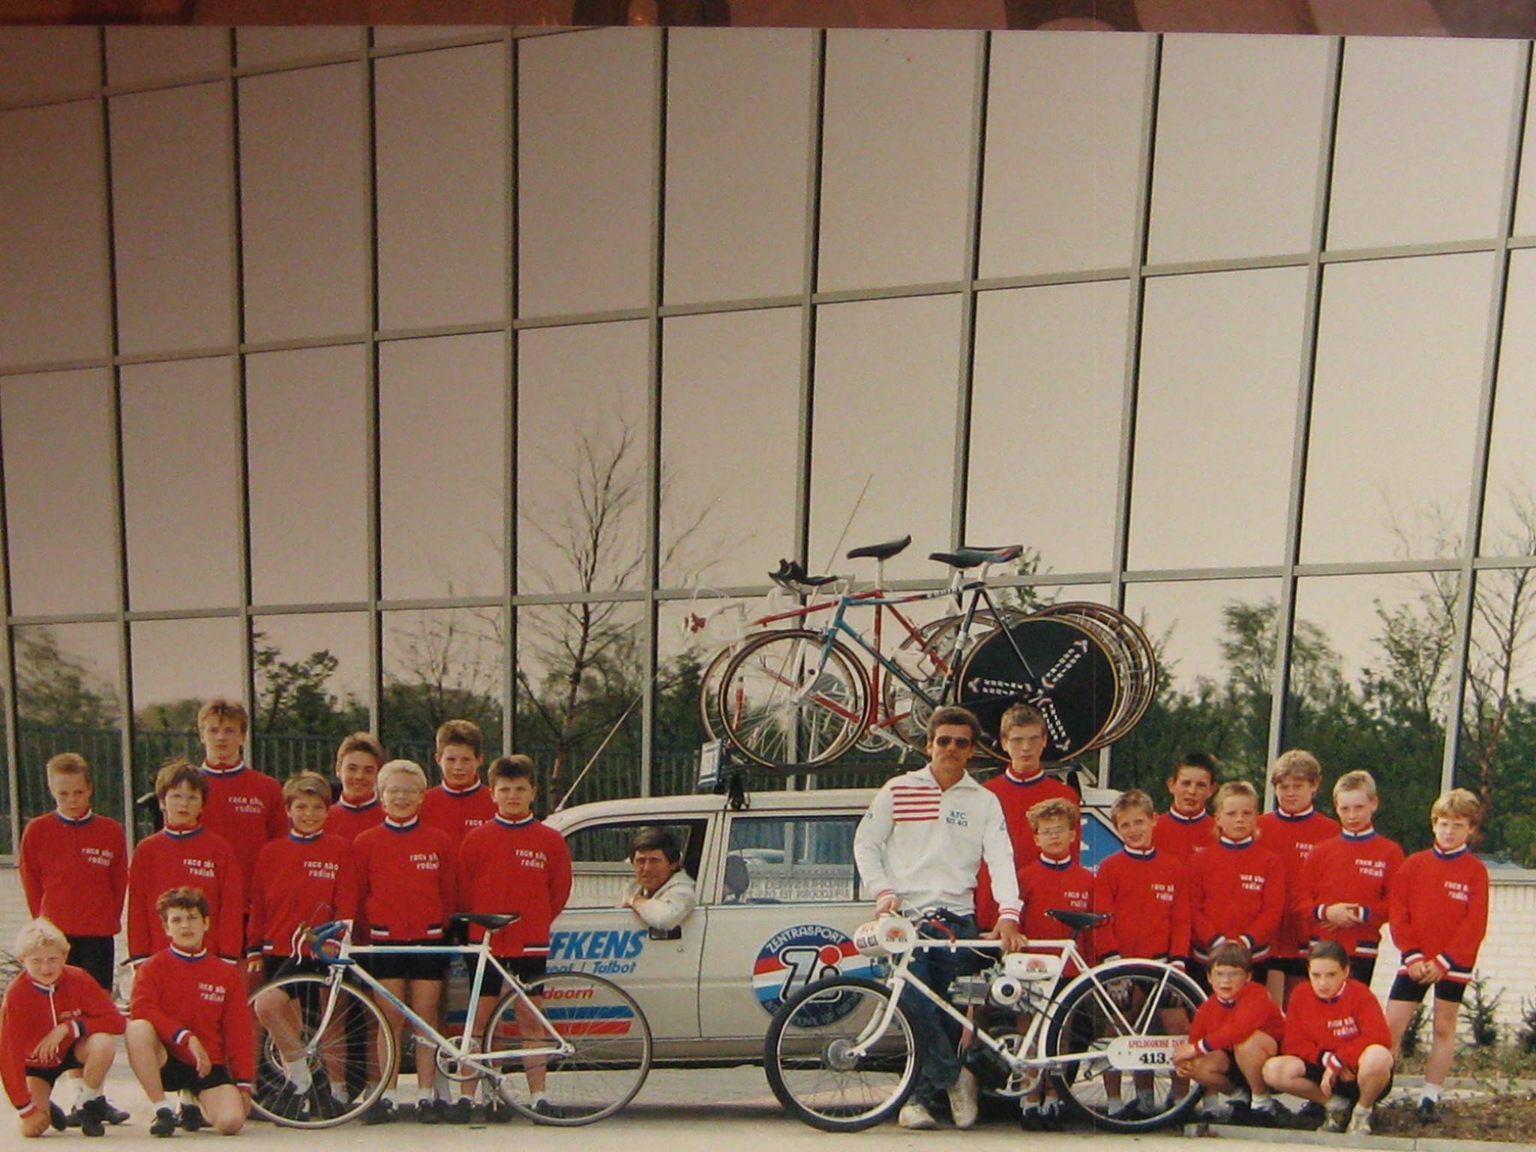

Slide 51
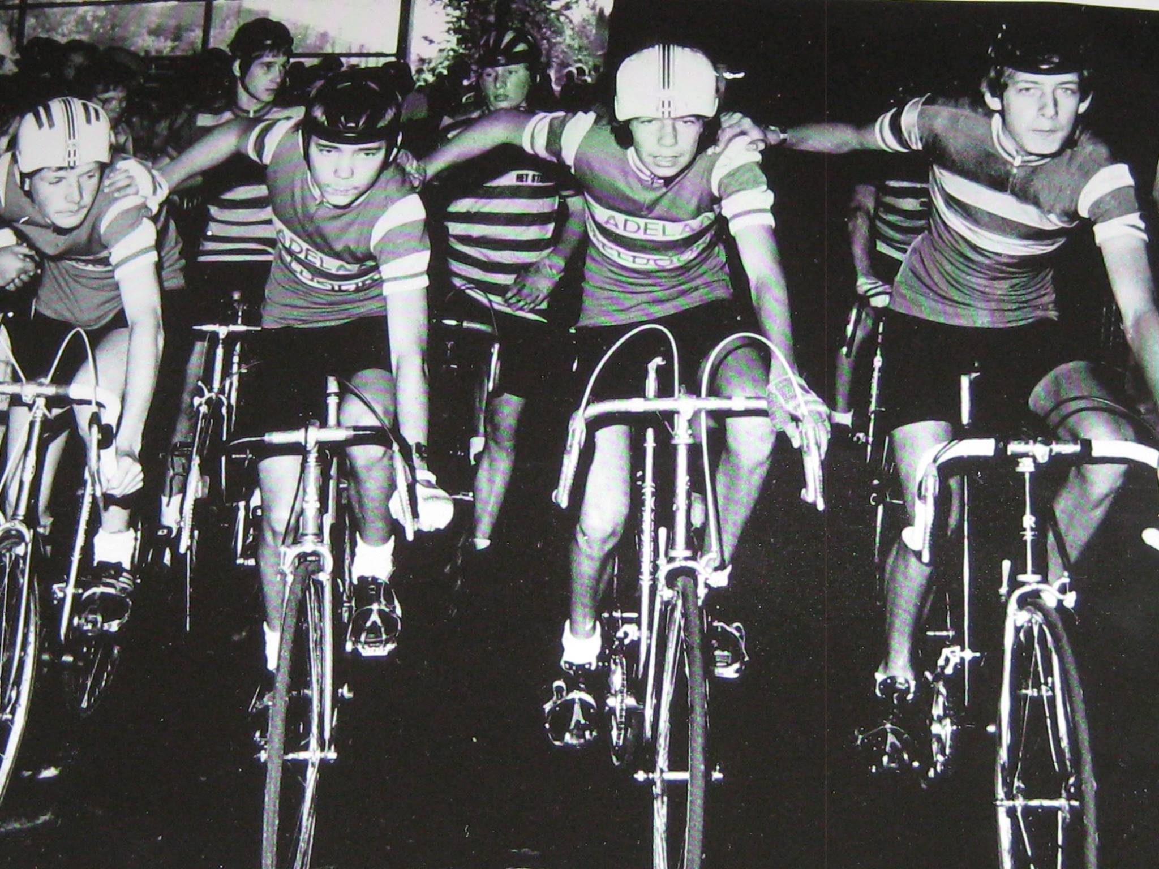

Slide 52
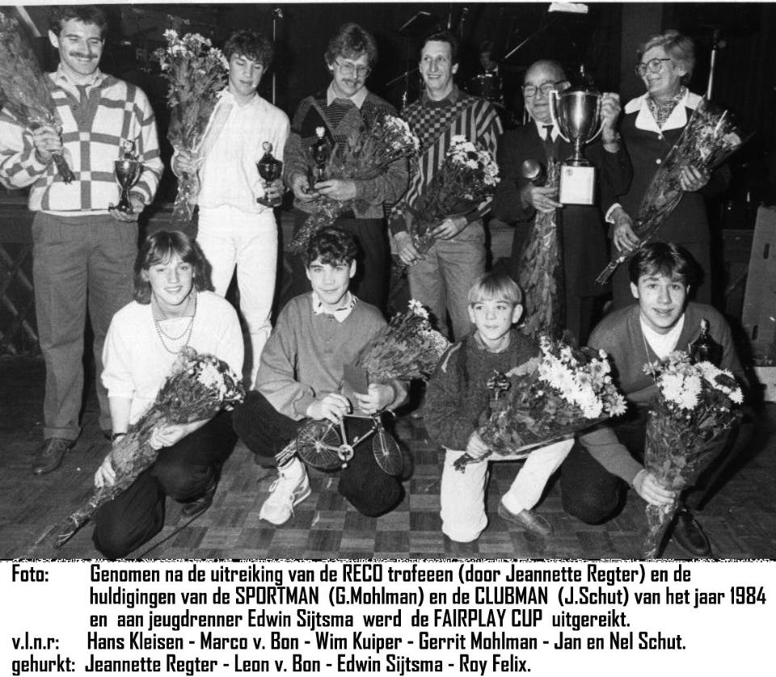

Slide 53
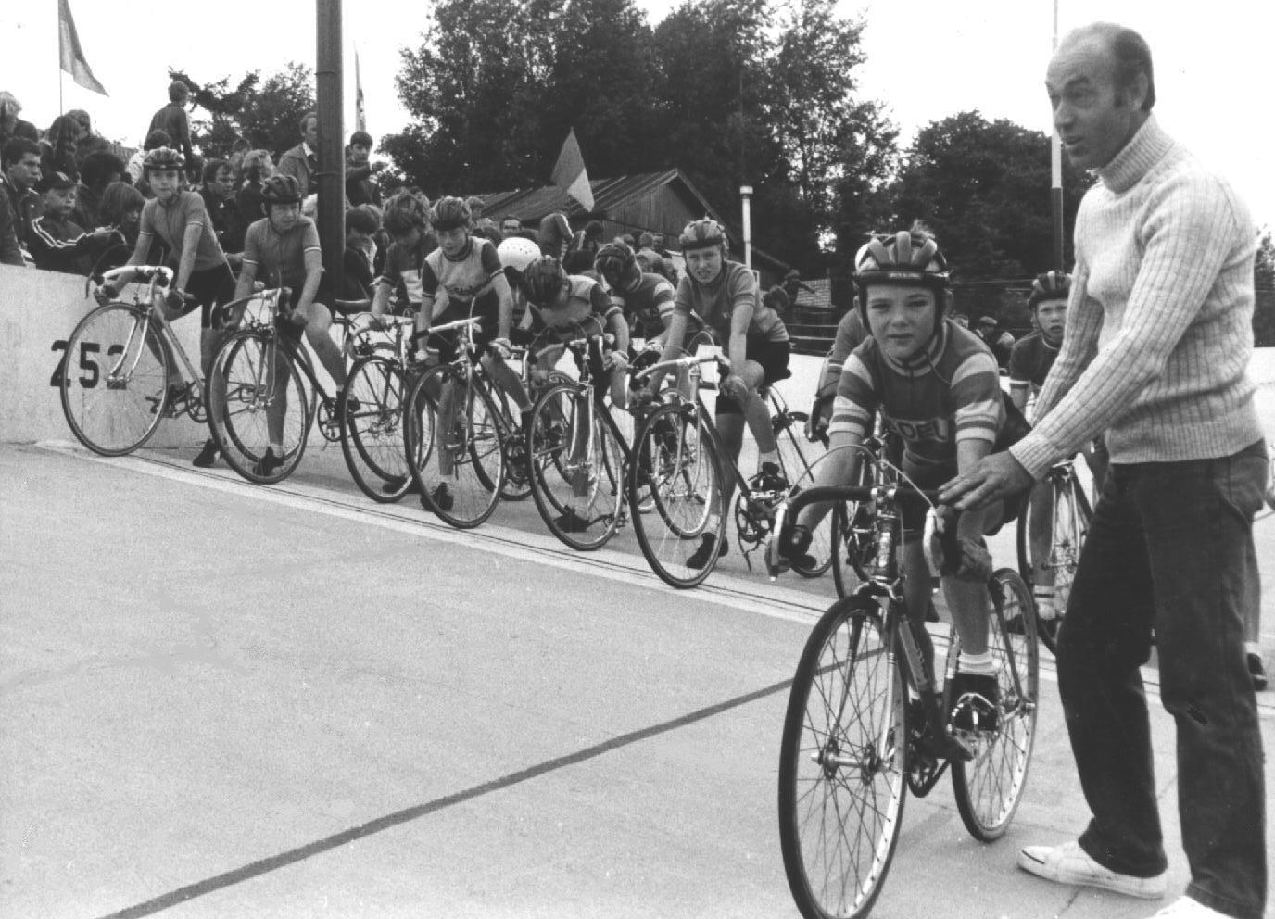
Jenny Elbertsen
Jeroen van Gisbergen
Arno van Kessel
Henk Barelds
Johan Lieftink
Edwin Sijtsma
Ben Regter

Slide 54
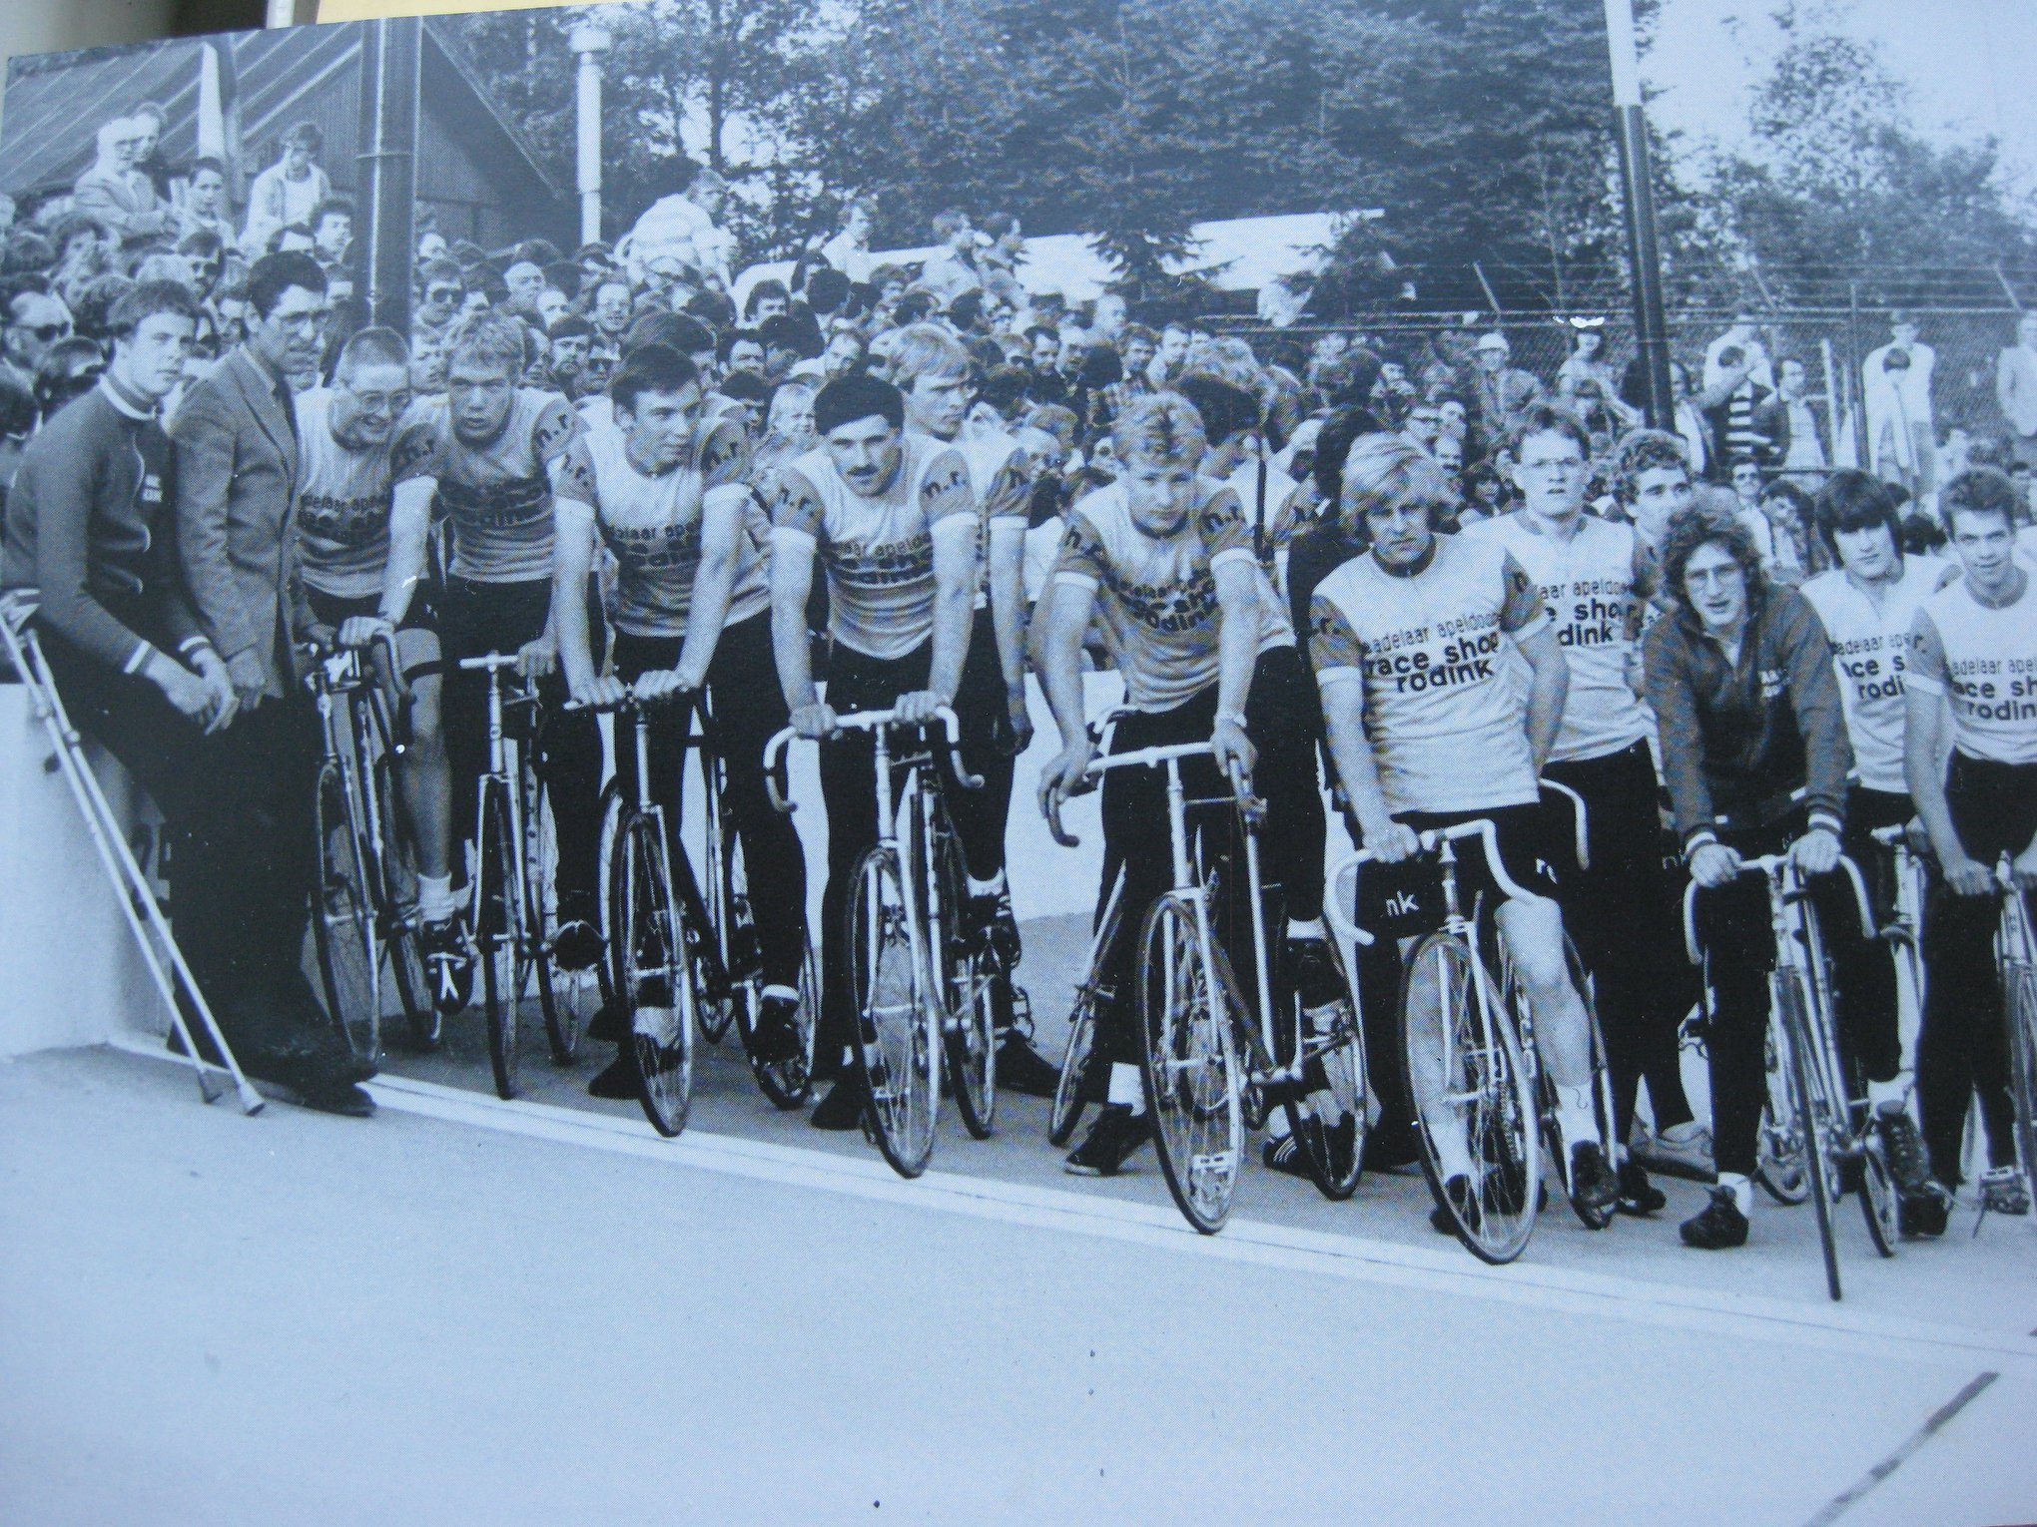
Rob Oosterbaan Harry Rodink Freek Bruning Hans Kleisen Ruud de Graaf Bennie Meijer Herman Konkelaar William Verhelst
Johan vd Beek Henk van Beusekom Jan Bouwmeester
Charles Veenhuizen

Slide 55
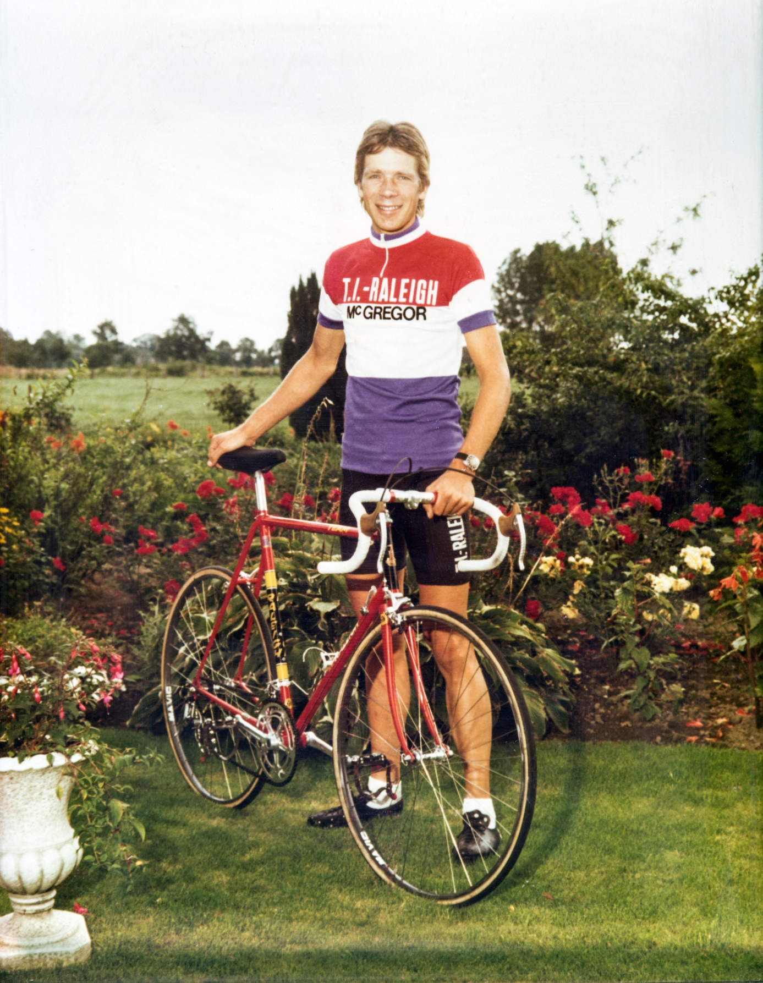
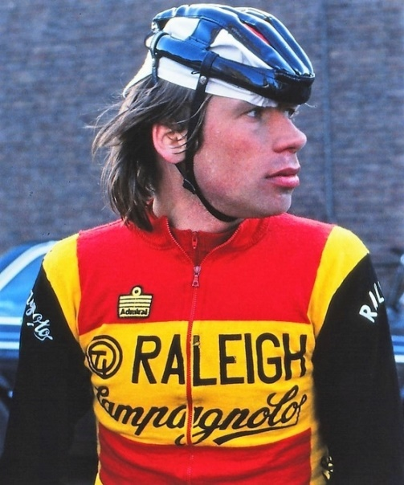
Henk Lubberding
Nederlands Kampioen
op de weg –Professionals 1978 en 1979

Slide 56
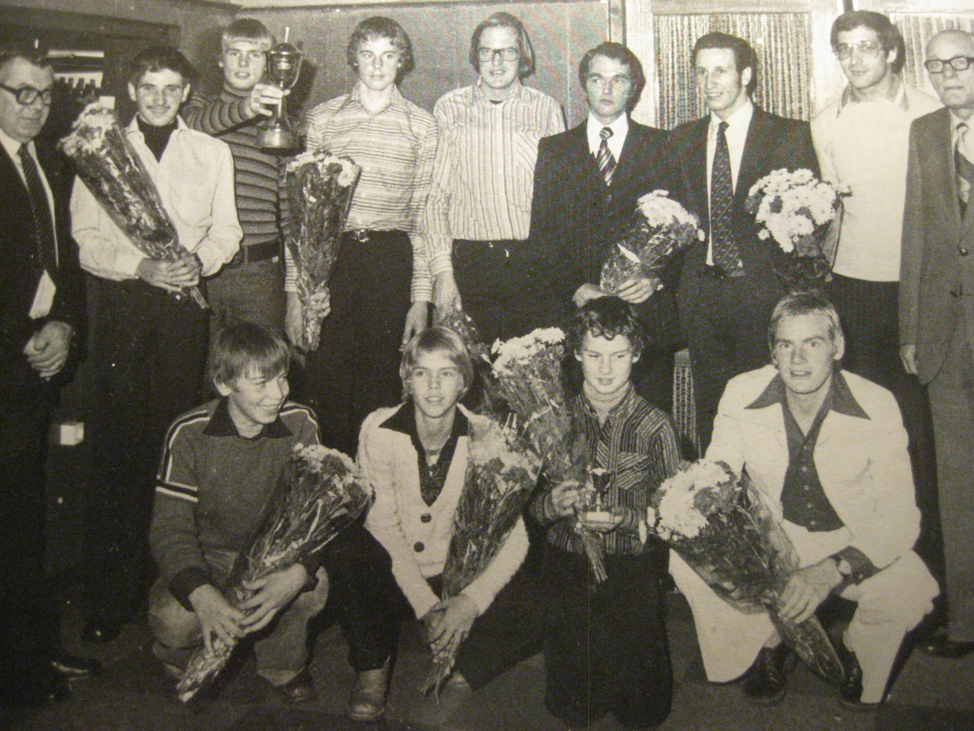
Huldiging 1976
Ben vd Heuvel VZ.Hans Kleisen Ruud de Graaf Rob Oosterbaan Gerard Broekhuis J. Vosselman Gerrit Möhlmann J. Bergkotte Piet Brouwer Freek Bruning Marcel Olijhoek Jan vd Horst Leo Steur

Slide 57
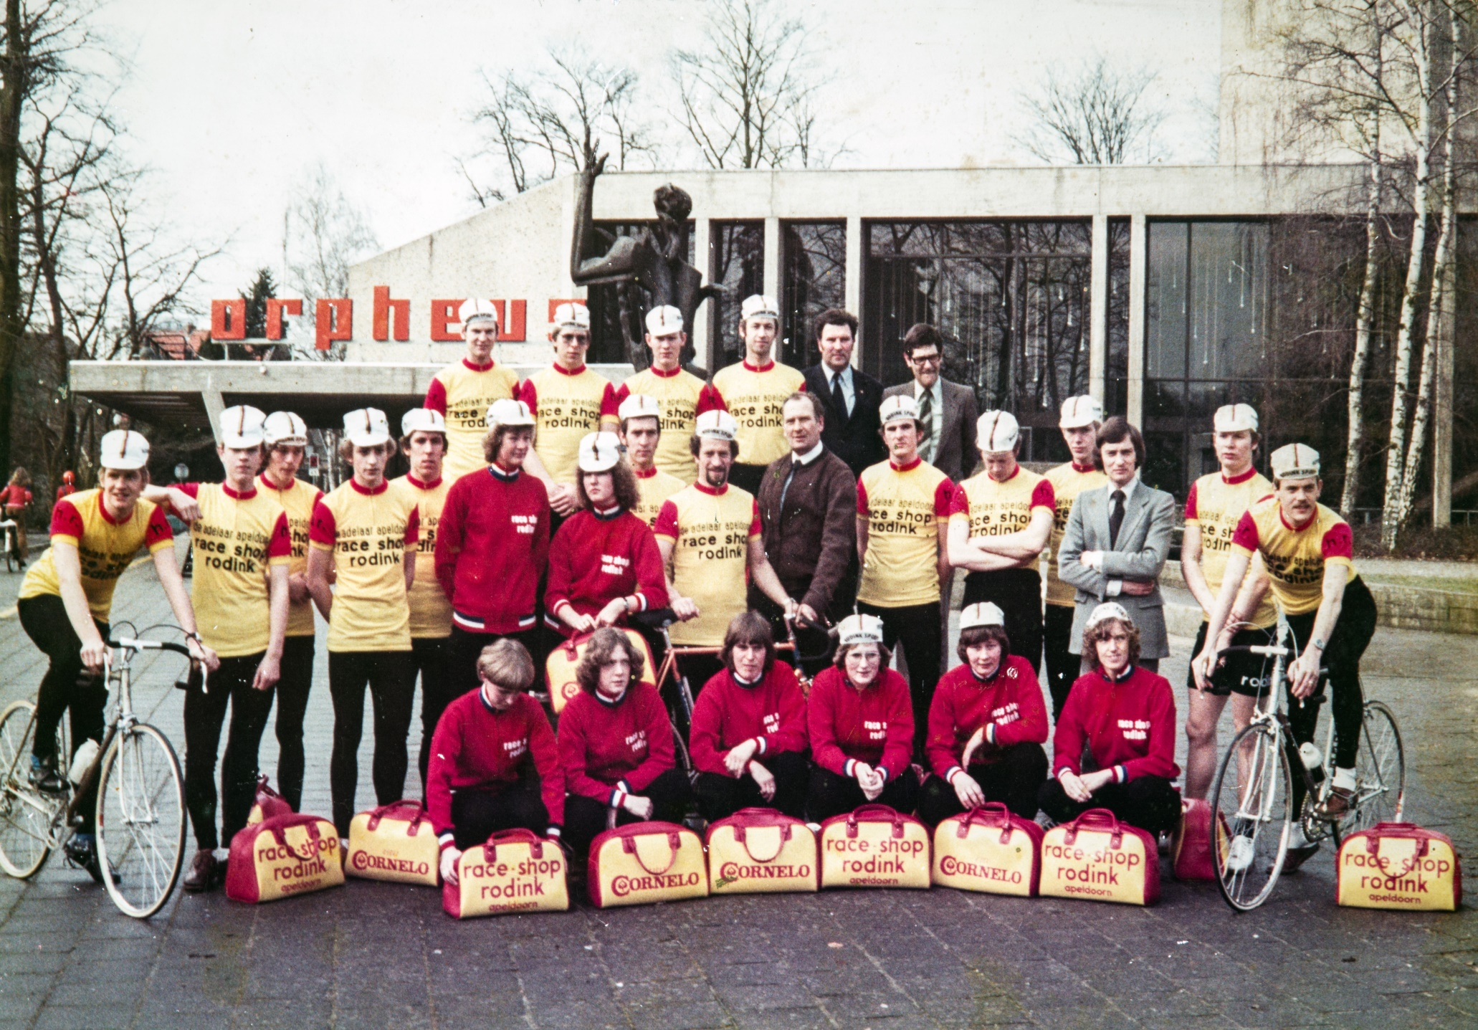

Slide 58
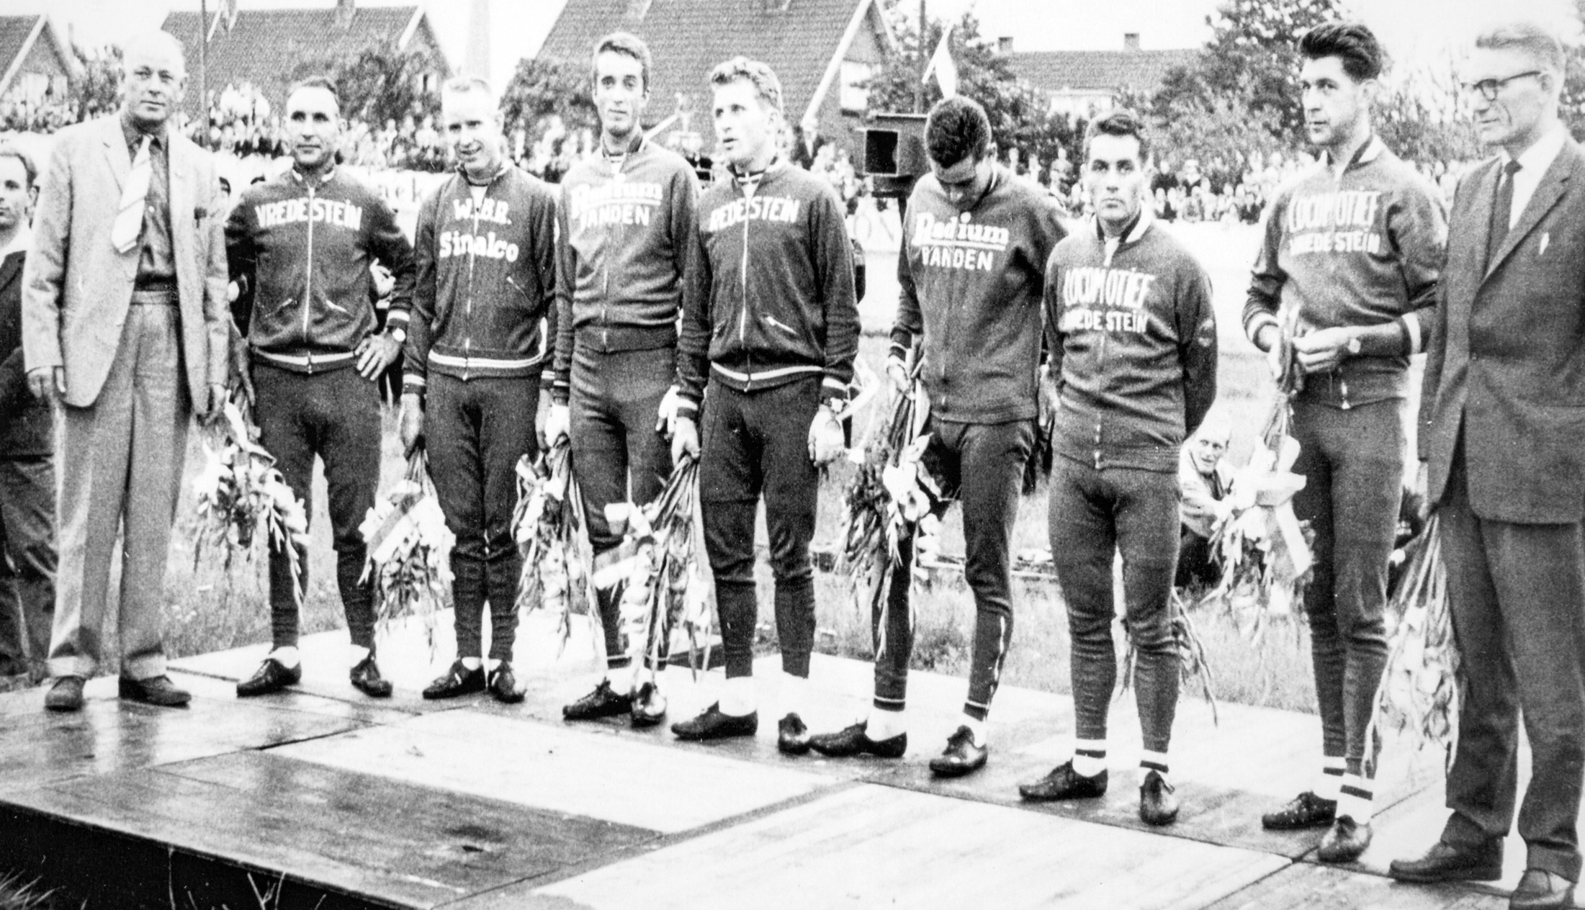
Vz. Hr. Brouwer – Wim van Est – Piet van Est – Ab Geldermans – Jaap Kersten – Jo de Roo – Piet Damen – Martin vd. Borg – Ploegleider Klaas Büchli
JULI 1960 Tour Ploeg op de Adelaarbaan

Slide 59
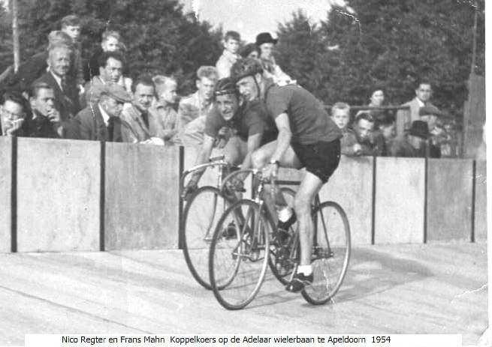

Slide 60
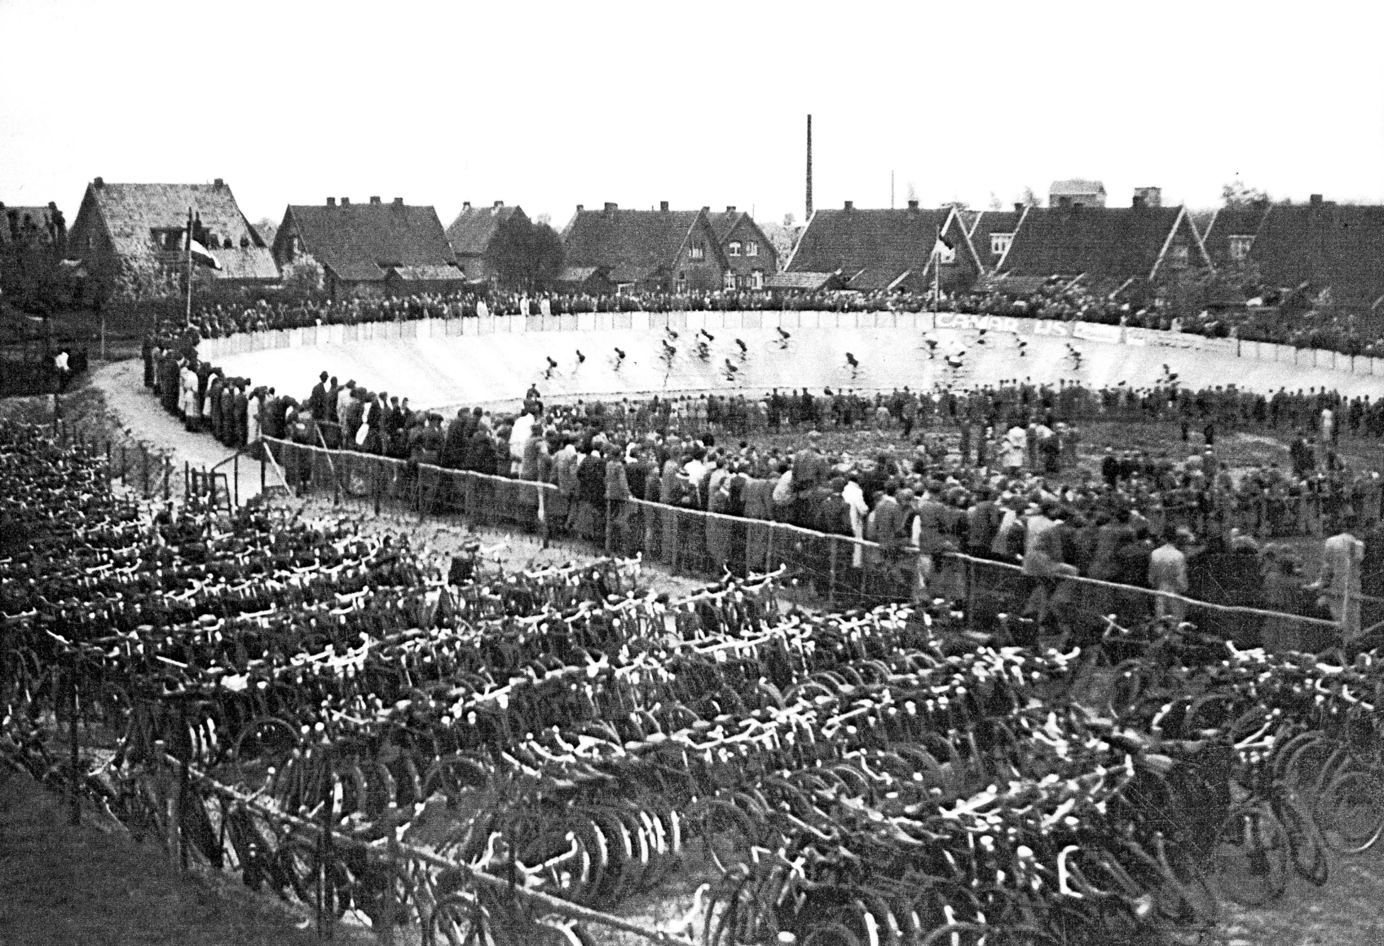

Slide 61
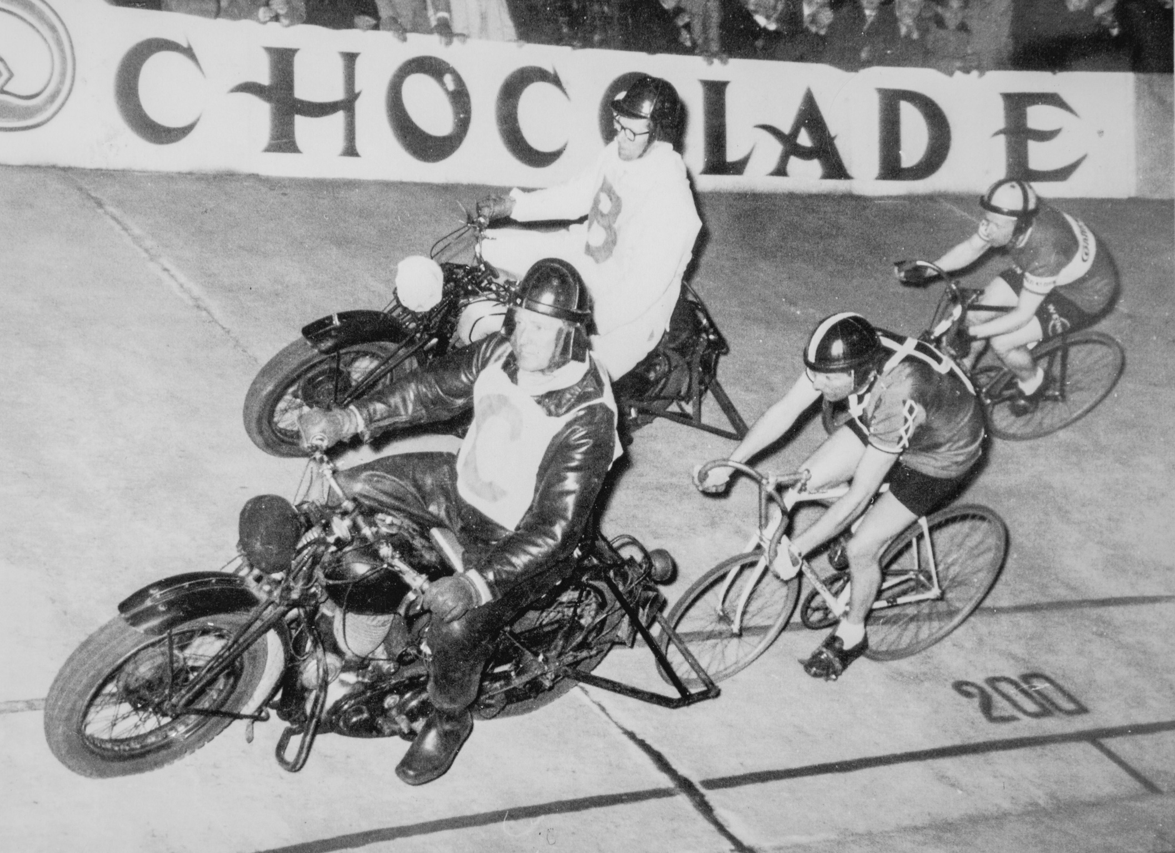

Slide 62
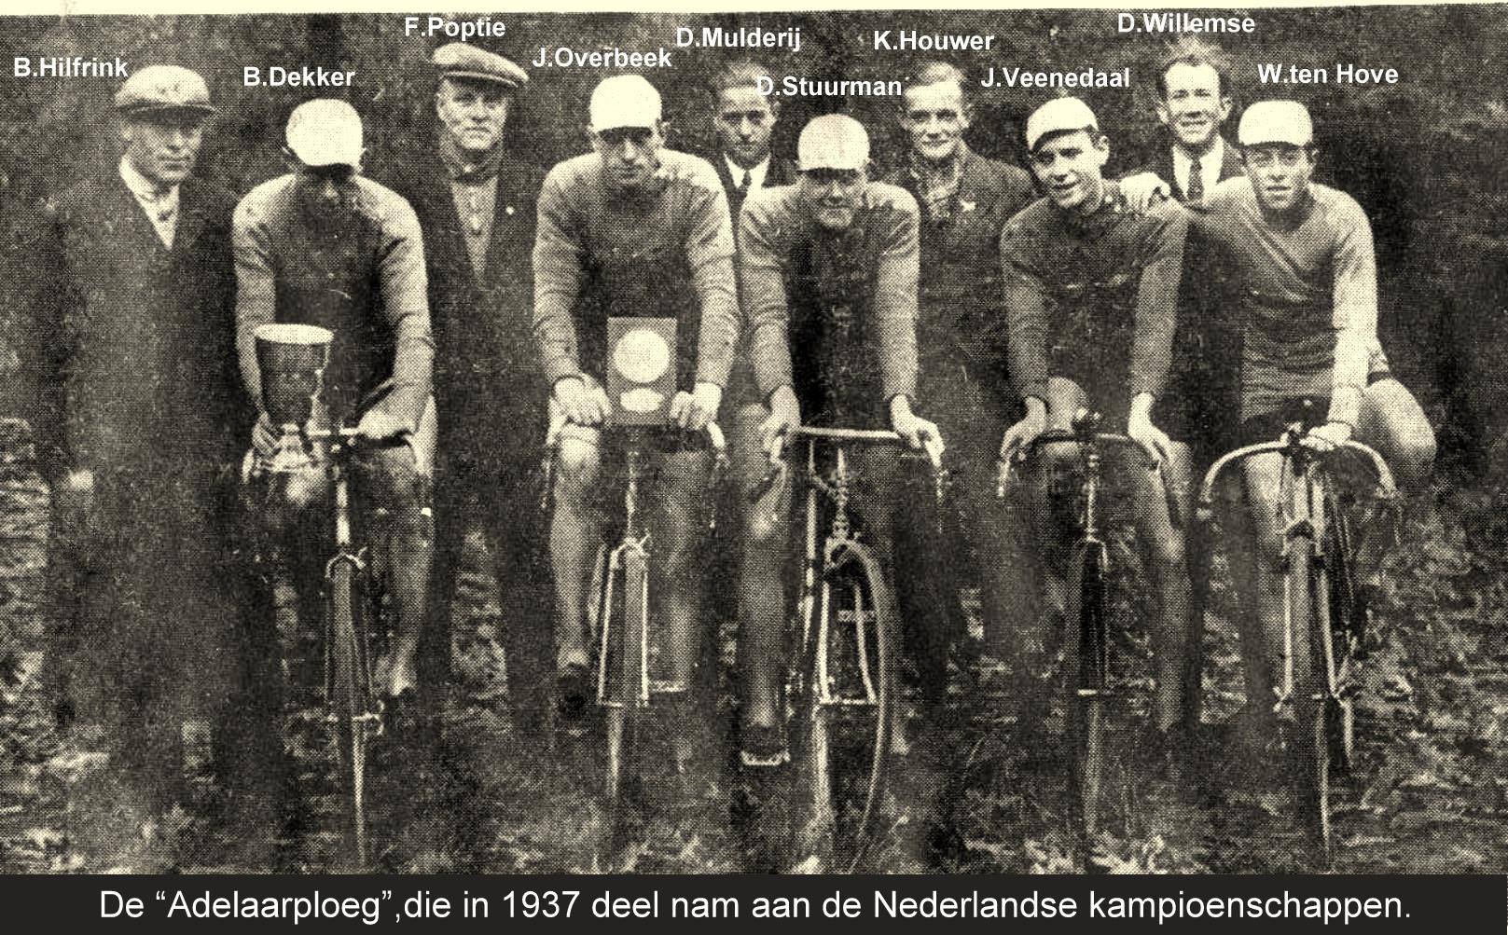

Slide 63
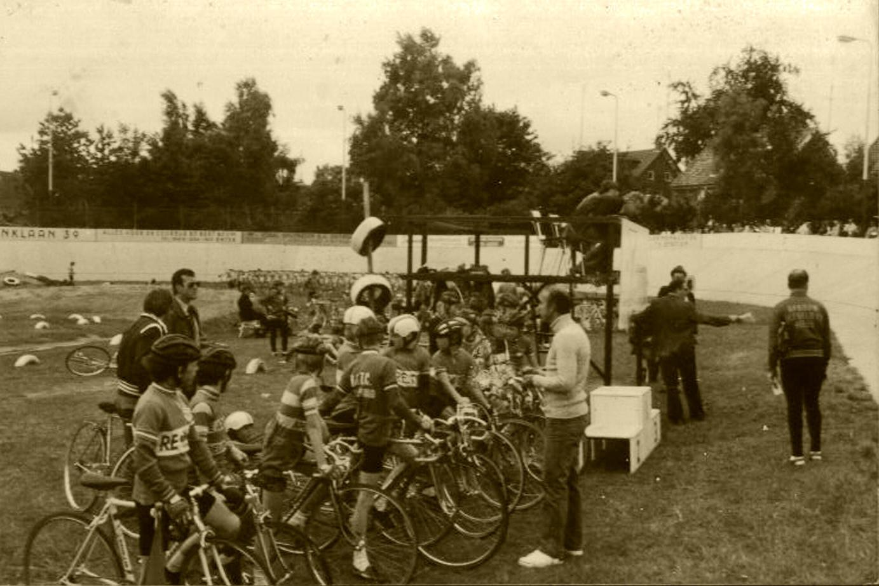

Slide 66
Joop te Pas Manfred Pieters Remco Brienesse Ben Regter Henrdrik J van Beek Albert d Graaf Andre Holterman Rene te Pas Walter Garritsen Snijder Leon van Bon Marco v Bon Jan v Erve Johan Lieftink Cees Jongeling Roy Felix Rene Eickhof Jongeling Robin Pieters Gerben Kroes Peter Vreugdenhil Bernie Regter Ron Snijder

Slide 70
Liewe Westra
Kenny van Hummel 1992

Slide 71
Corine Dorland met Joop Zoetemelk
Corine Dorland 10 x wereldkampioen BMX van 1983-1994
3x Nederlands Kampioen MTB 1999-2000-2001

Slide 72
Hans de Brouwer Harrie Rodink Leon van Bon

Slide 73
Anne Riemersma (links) 1978 -1979-1980
Nederlands kampioene Achtervolging bij de elite
2e Wereldkampioenschappen 1977-1978-1979 Achtervolging
1978
Nederlands kampioene omnium bij de elite
Keetie van Oosten Hage

Slide 74
Gerrit Möhlmann
Winterbaankampioen 1974

